Slide 1


ОТЧЕТ
МКУ «Отдел образования Алексеевского муниципального района Республики Татарстан»
С 6 декабря по 12 декабря 2021 года

Slide 2
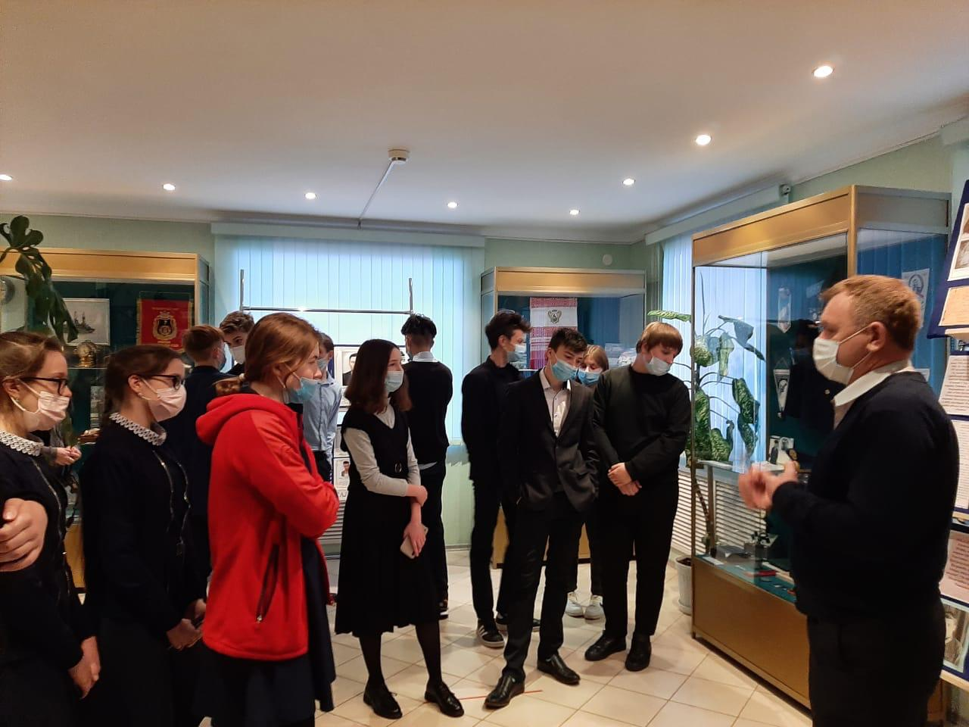
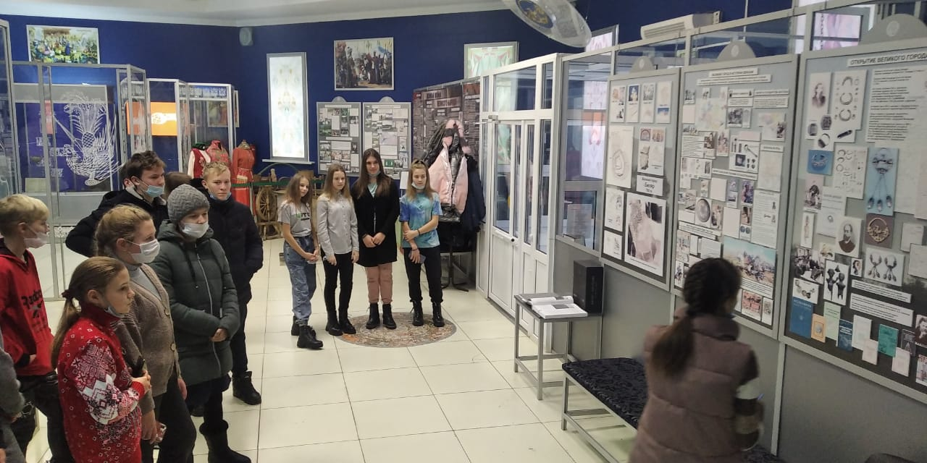
Посещение учреждений культуры в рамках федерального проекта
«ПУШКИНСКАЯ КАРТА» всего зарегистрировано по району : 456 школьника, 233 студента- ААК

Slide 3
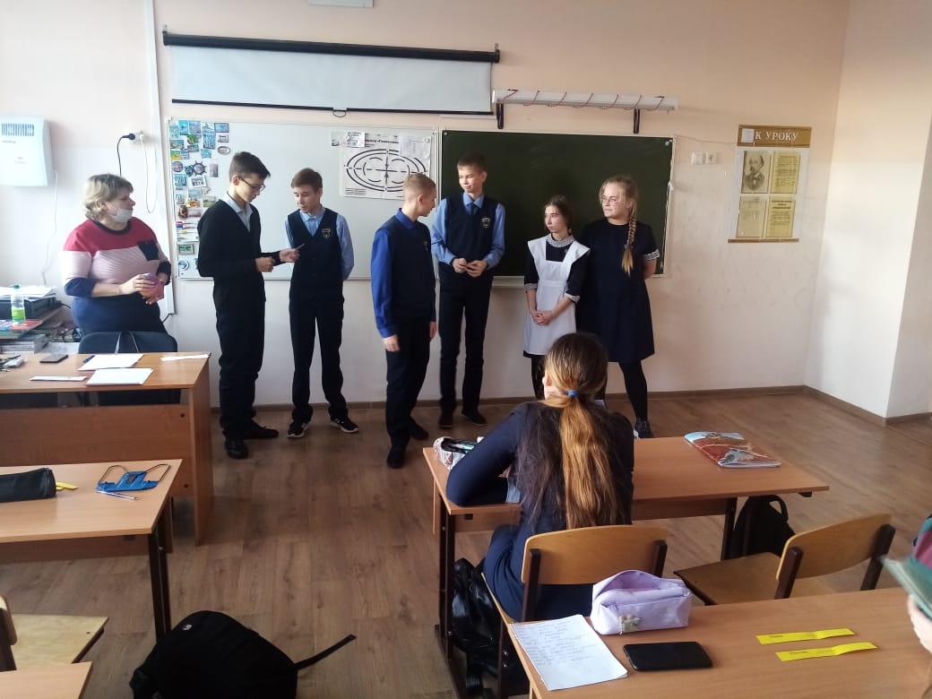
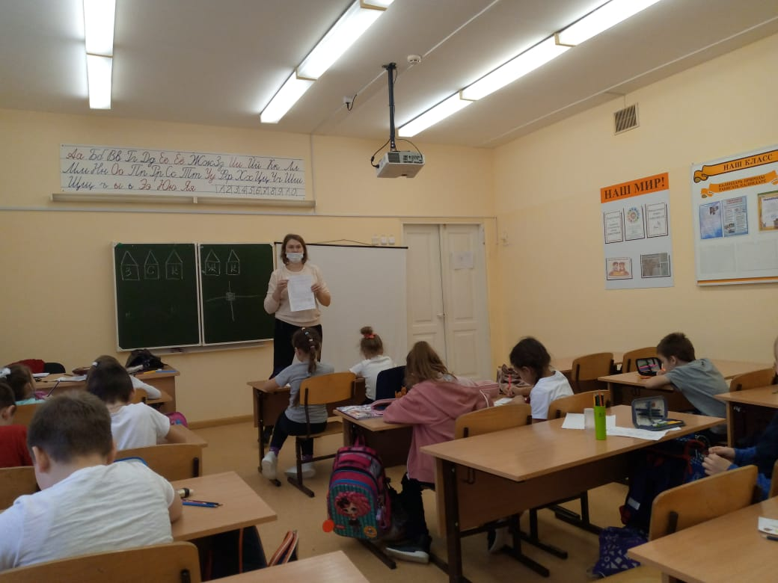
Занятия в учреждениях образования педагоги-психологи, логопед занятия по профориентации в 9-х классах учащиеся АСОШ №1, АСОШ №2,АСОШ №3

Slide 4
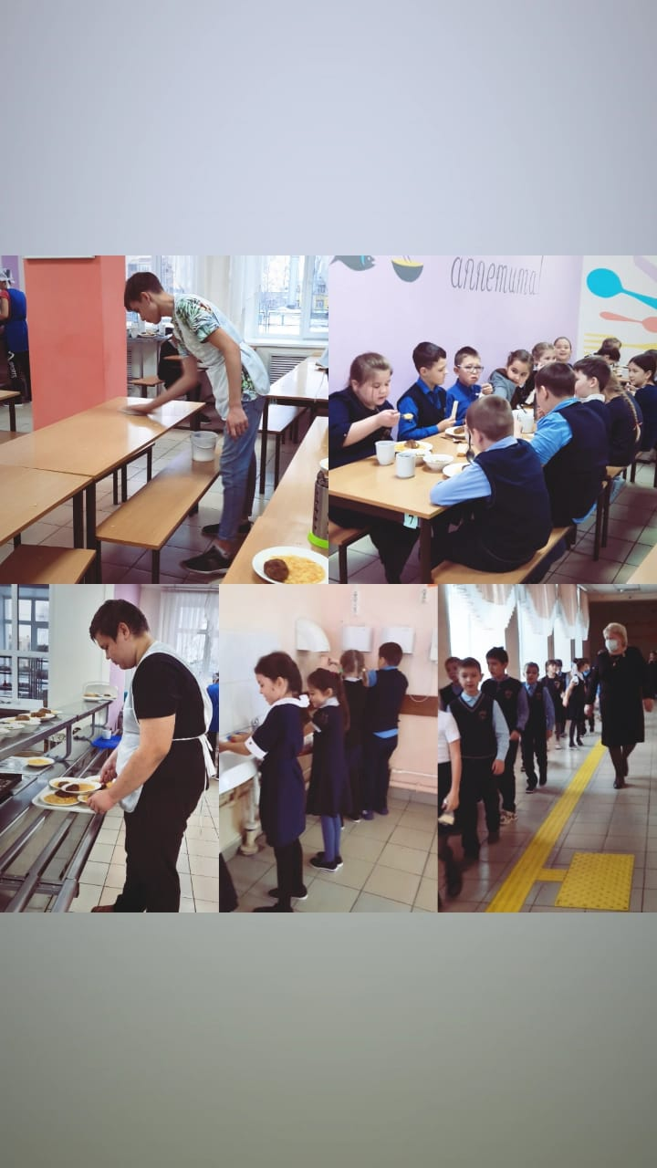

Родительский контроль
- вопросы организации питания
- участие родителей в мероприятиях республиканского уровня
САМЫЕ активные родители:
Ромодановская СОШ
АСОШ №2
АСОШ №3
Ерыклинская ООШ
Билярская СОШ

Slide 5
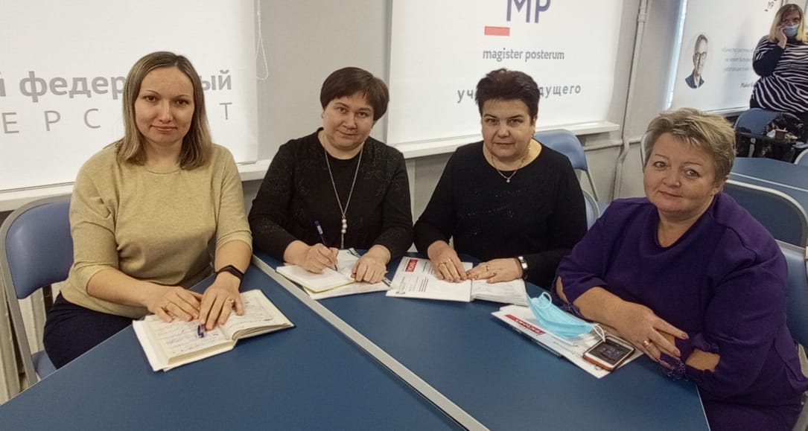
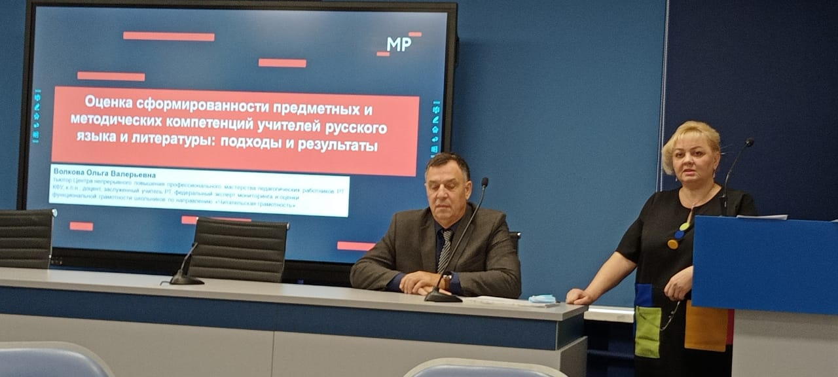
СЕМИНАРЫ
Центр непрерывного профессионального развития педагогов при КФУ
«Взаимодействие ЦНППМР и муниципальных методических служб по научно-методическому сопровождению индивидуальных образовательных маршрутов педагогических работников Республики Татарстан»
В.В.Егорова, заместитель начальника отдела образования

Slide 6
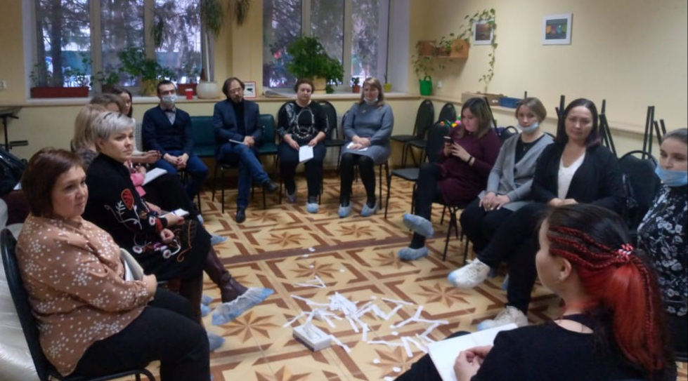
СЕМИНАРЫ
(08.12.2021) г.Казань, «Центр психолого-педагогической реабилитации и коррекции «Росток» республиканский семинар по третичной профилактике суицидального поведения несовершеннолетних.
Педагоги-психологи

Slide 7
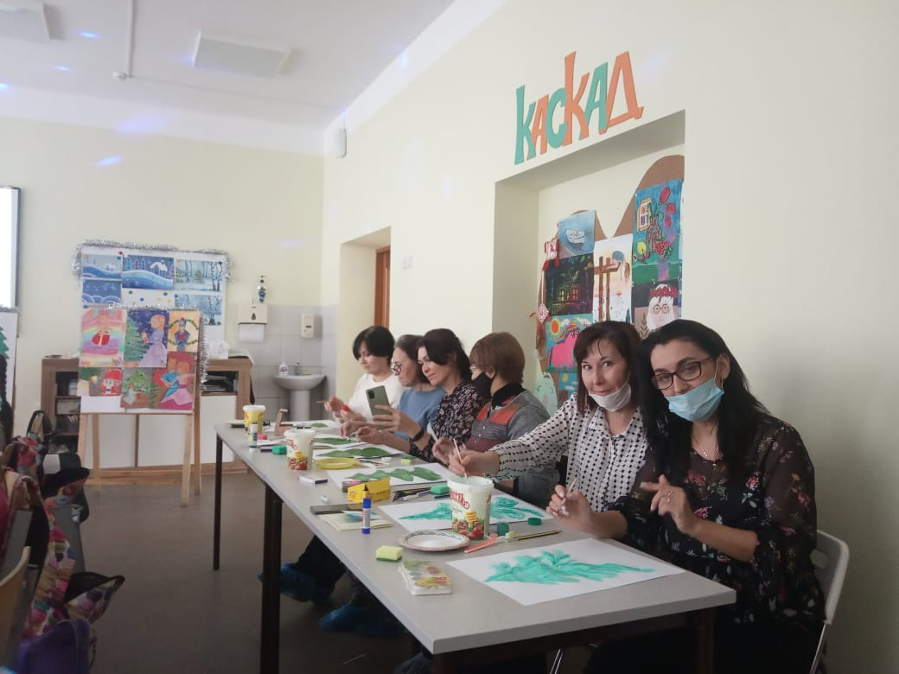
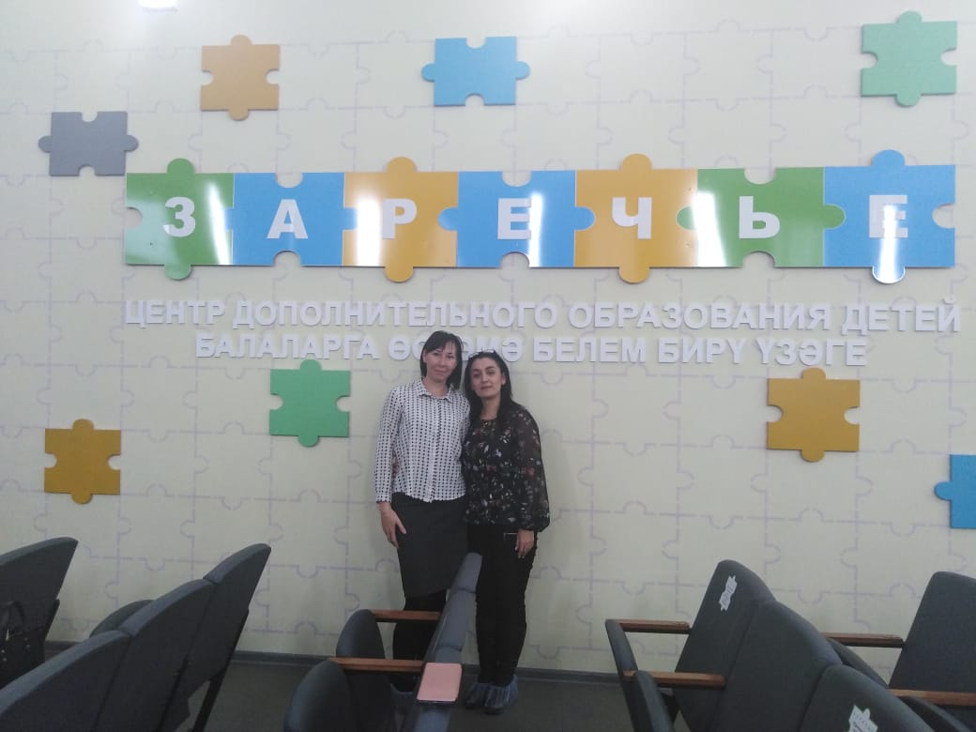
СЕМИНАРЫ г.Казань, Центр дополнительного образования детей «Заречье»
Республиканский семинар «Интегрированный подход в реализации содержания дополнительных общеобразовательных программ художественного направления» педагоги Центра Детского Творчества, ДШИ

Slide 8
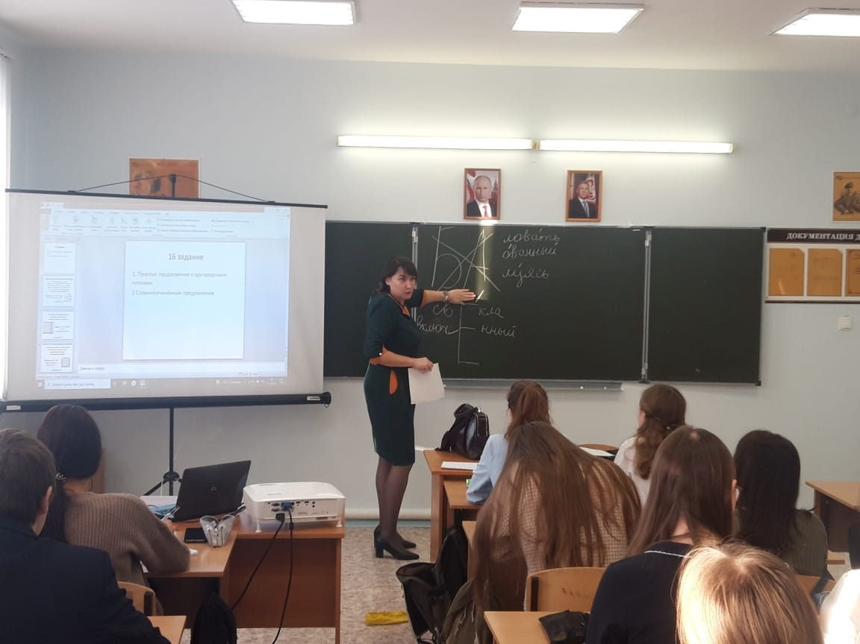
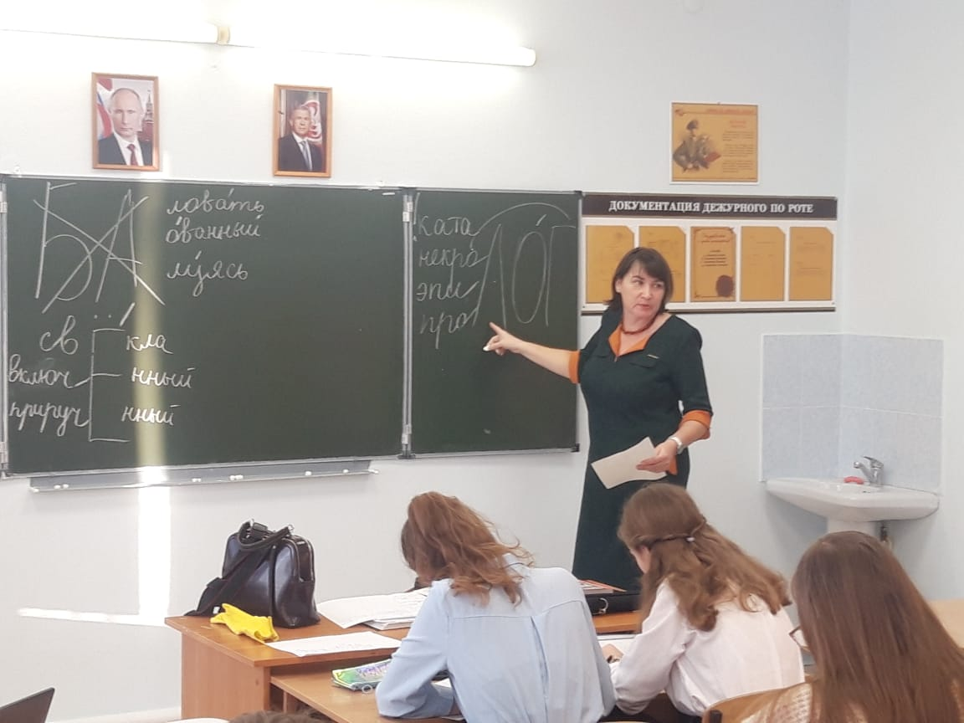
МБОУ АСОШ №1 имени А.А.Малафеевой
Обучающий семинар по предмету: «Русский язык»
О.В.Паранева, учитель русского языка высшей квалификационной категории
МБОУ «Билярская СОШ»
Учащиеся 11-х классов

Slide 9
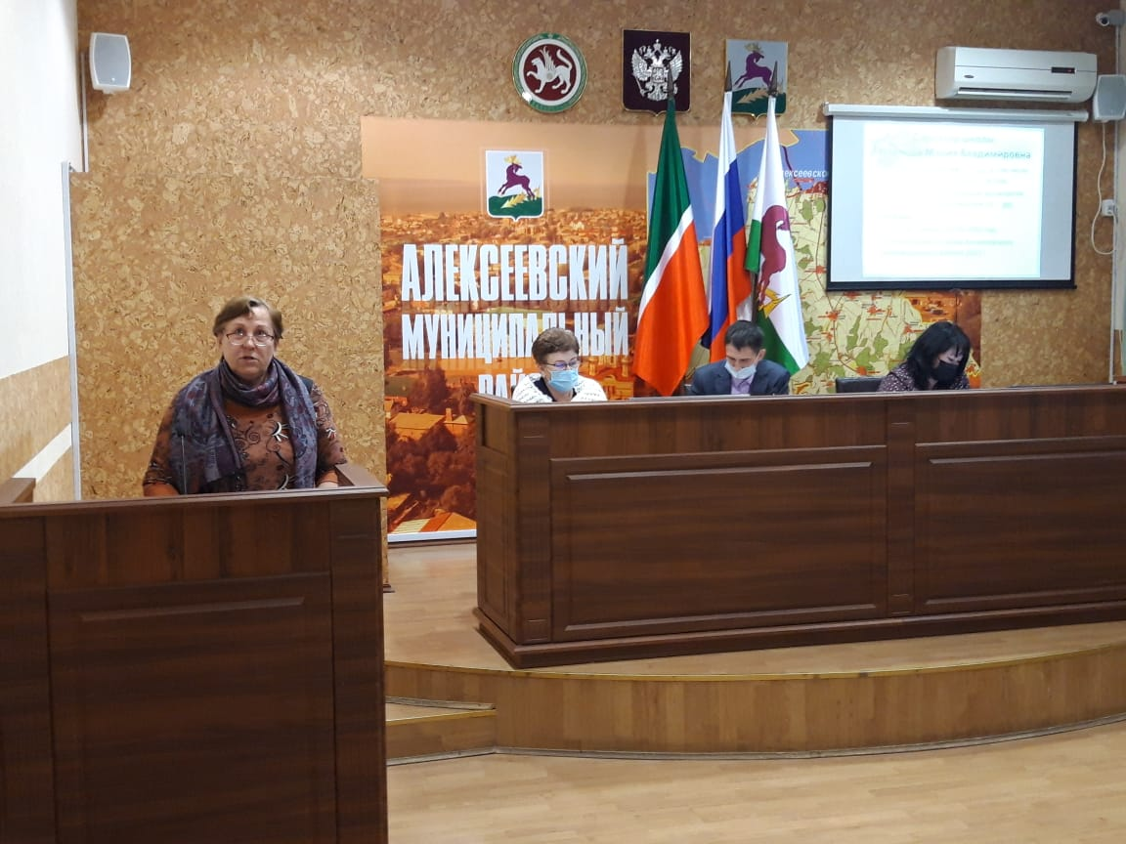
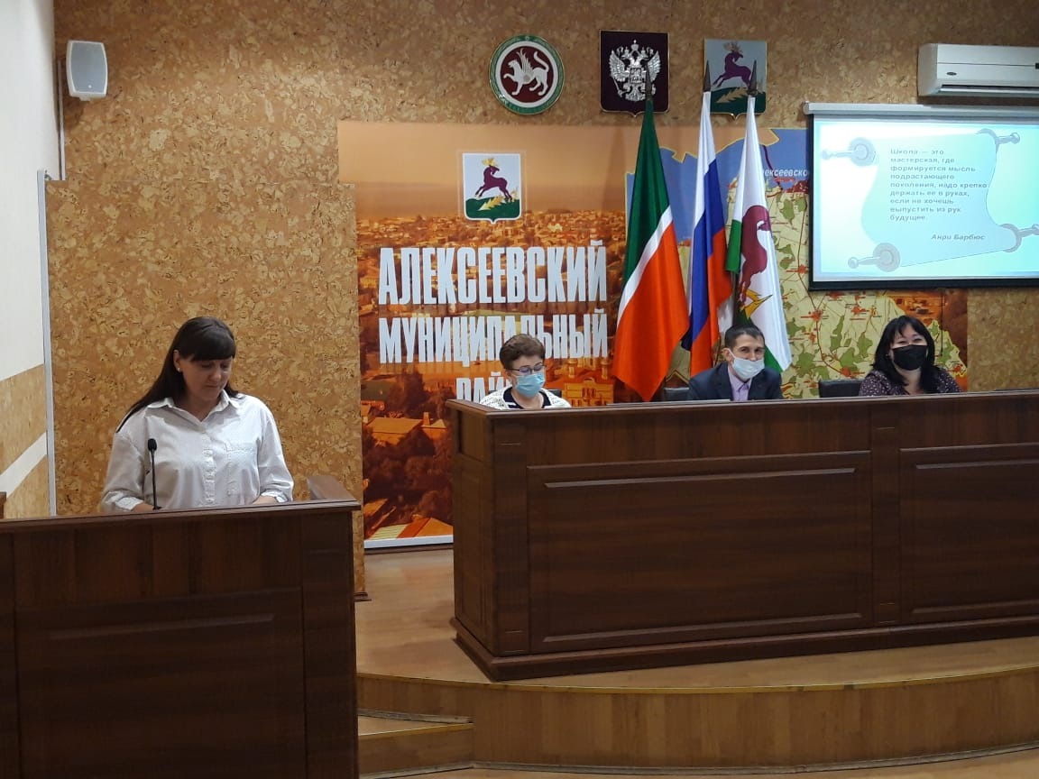
СЕМИНАРЫ
Аттестация руководителей образовательных организаций с участием заместителя руководителя
Исполнительного комитета А.В.Симашевой

Slide 10
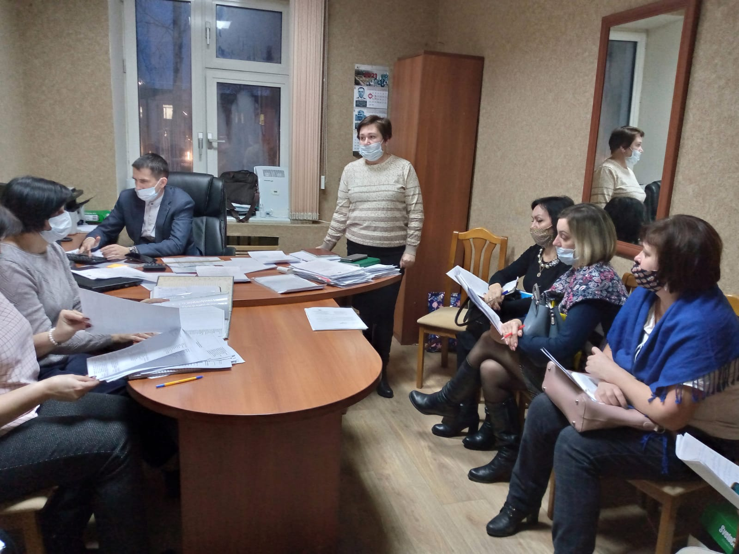
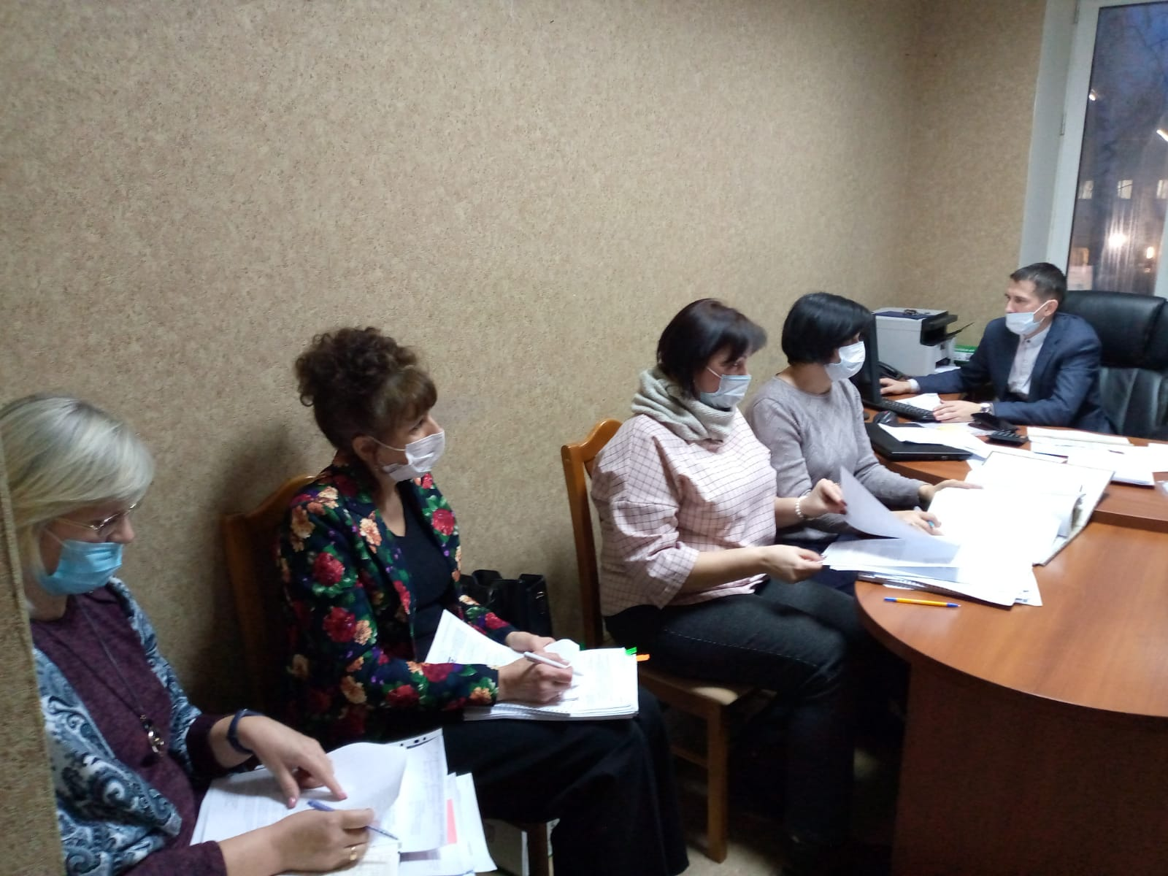
СЕМИНАРЫ
Семинар с руководителями образовательных учреждений по вопросу исполнения предписаний Департаментом надзора и контроля в сфере образования и оформление отчётов об исполнении.

Slide 11

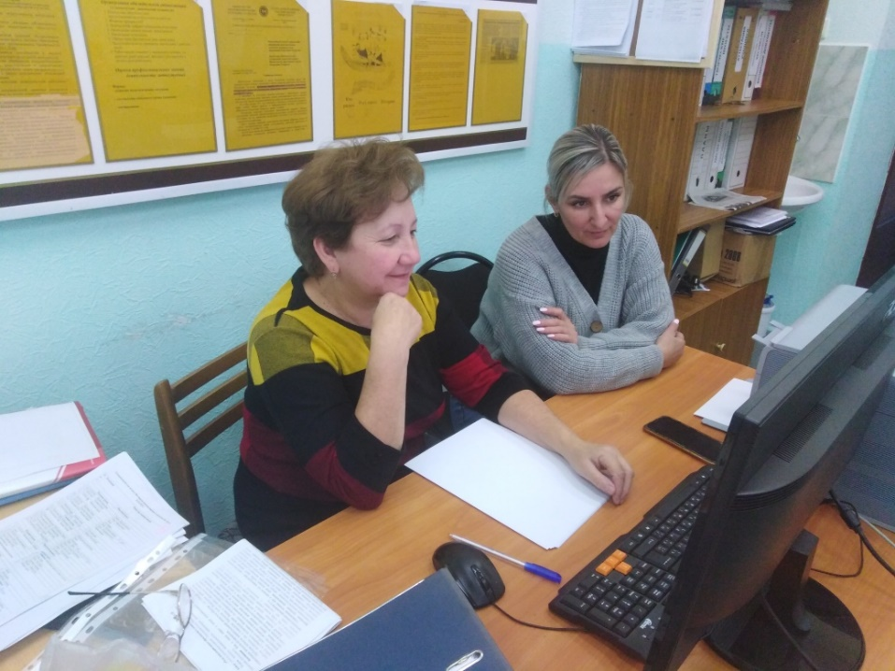
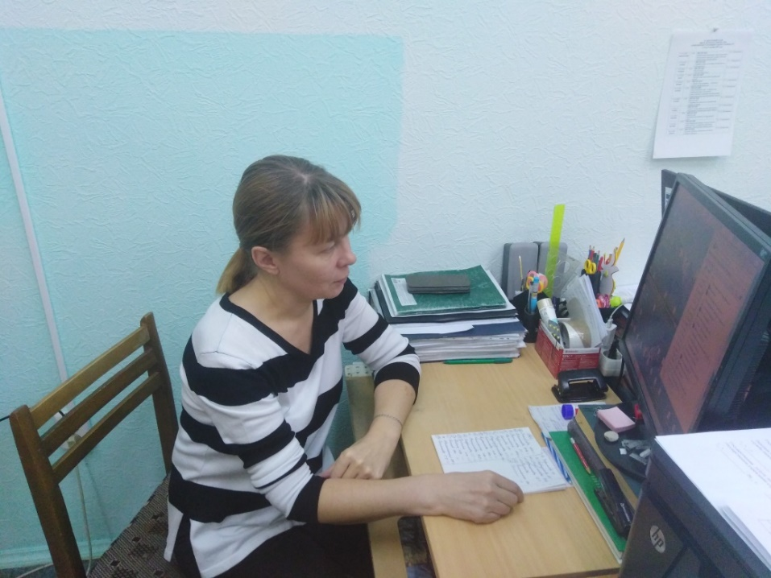
ВЕБИНАРЫ,СЕМИНАРЫ
Всероссийская научно-практическая конференция
«ОБРАЗОВАНИЕ И ДИАЛОГ КУЛЬТУР: ТРАДИЦИИ И СОВРЕМЕННОСТЬ» педагоги Центра Детского Творчества

Slide 12
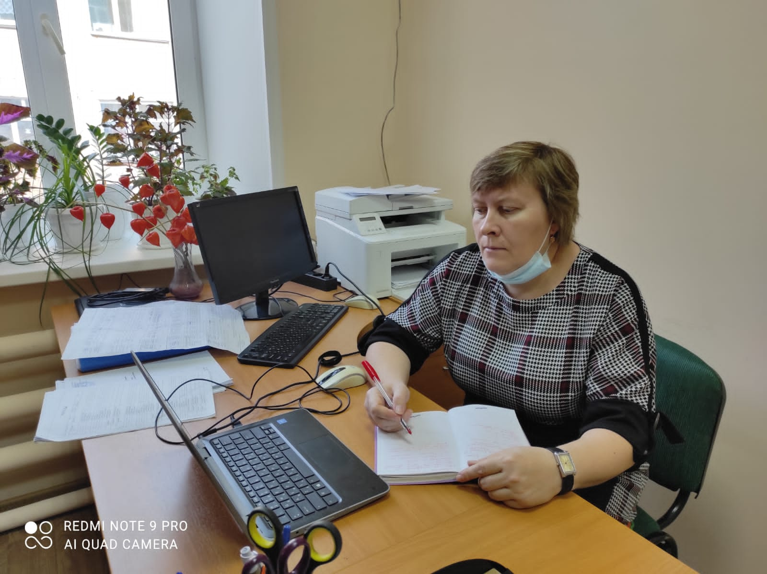
ОНЛАЙН- ФОРУМ для учителей русского языка
МБОУ «Билярская СОШ»

Slide 13
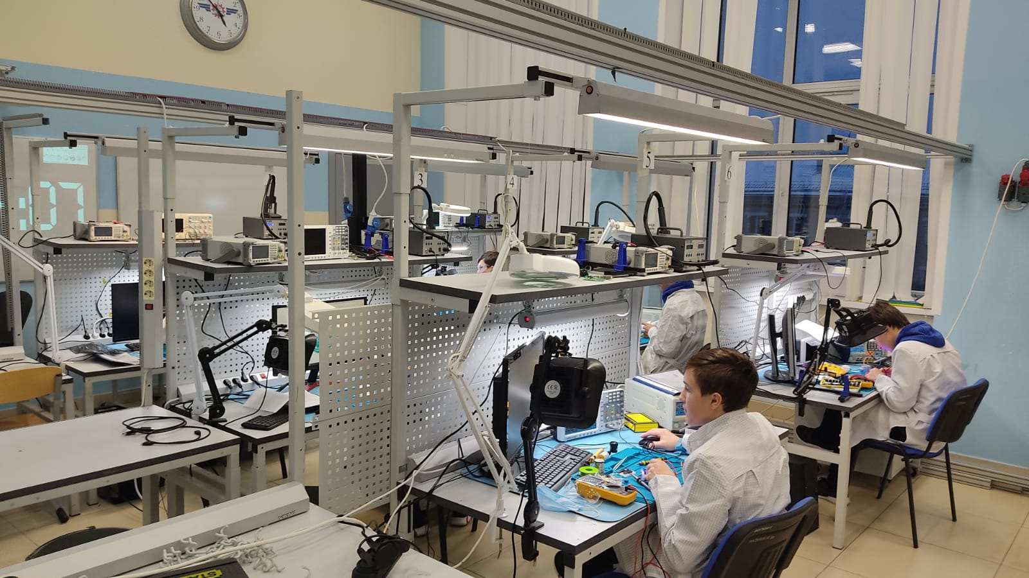
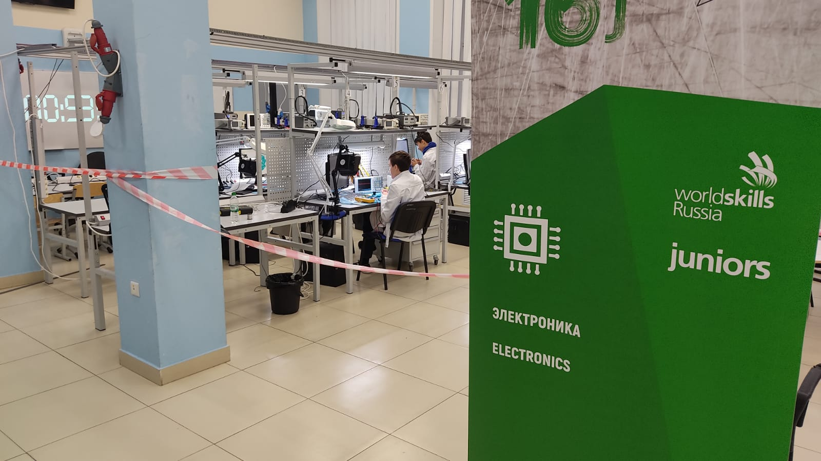
Региональный чемпионат «Молодые профессионалы» (WorldSkills Russia) компетенция «Электроника» 14-16 лет
В.Былинцев, учащийся Сахаровской школы (воспитанник ЦДТ) руководитель: Г.А.Былинцев

Slide 14
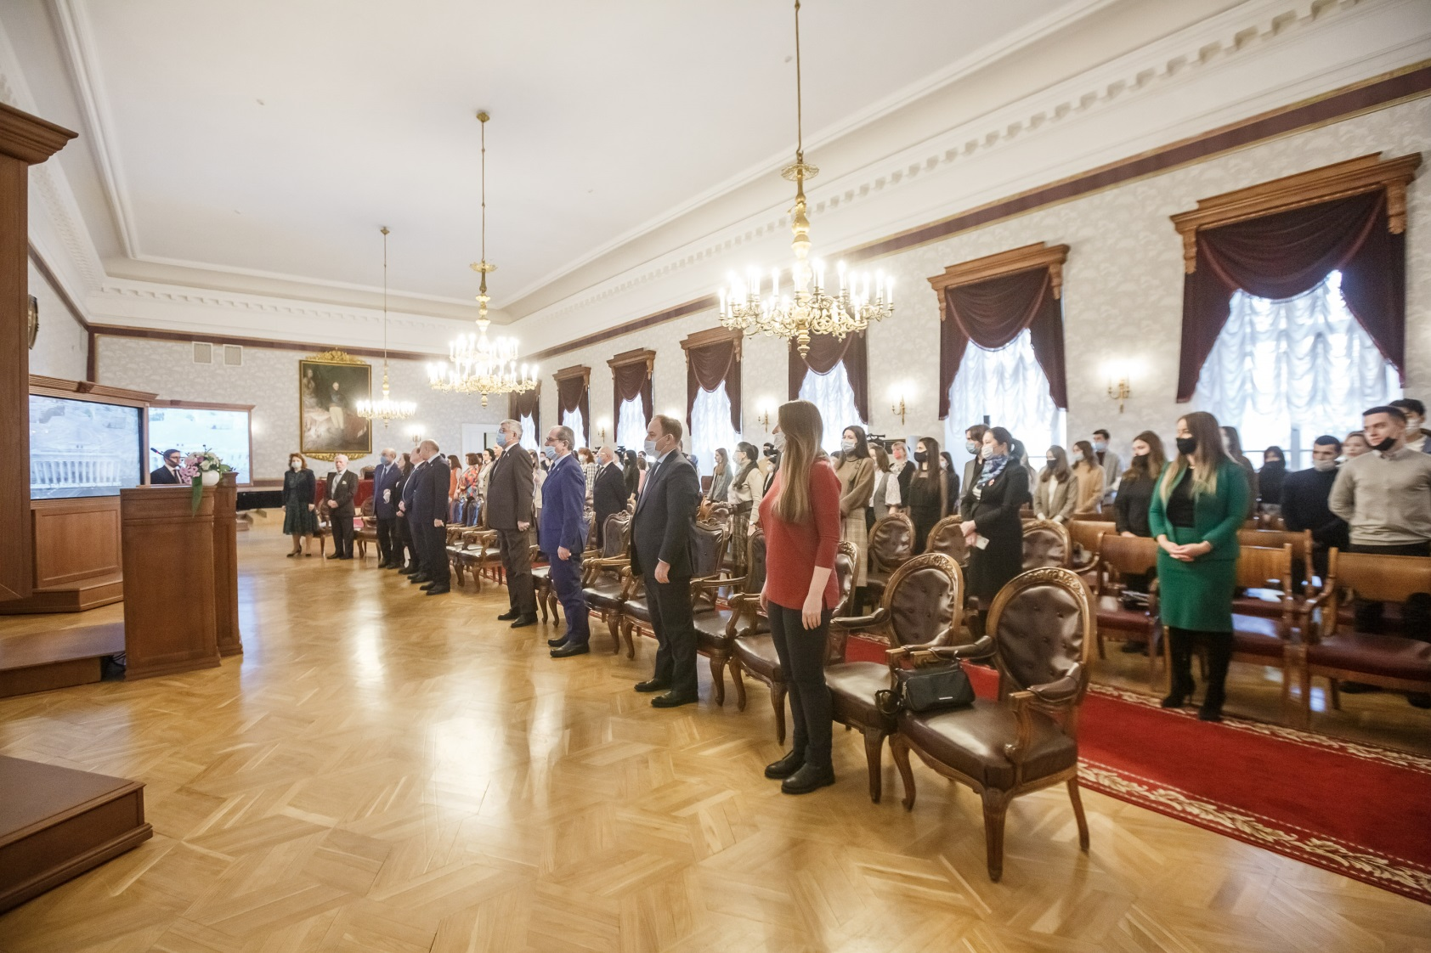
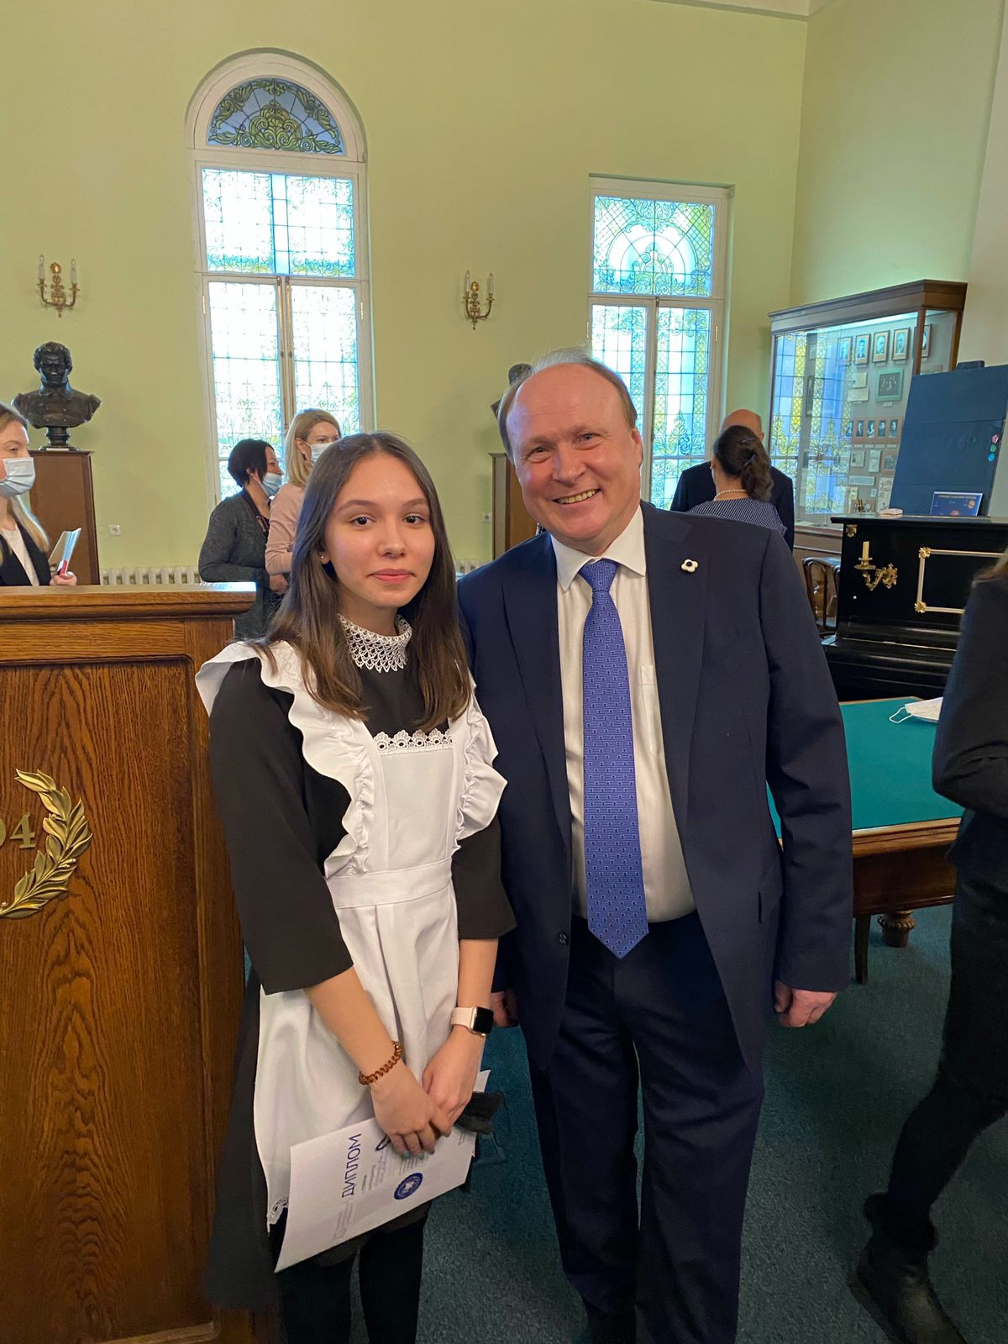
КОНФЕРЕНЦИЯ
V Всероссийская конференция-конкурс учащихся имени Л.Толстого с участием праправнука Льва Толстого Владимиром Ильичем Толстым, советником Президента РФ по культуре, президентом МАПРЯЛ.
Алия Фаттахова, ученица Алексеевкой школы №3

Slide 15
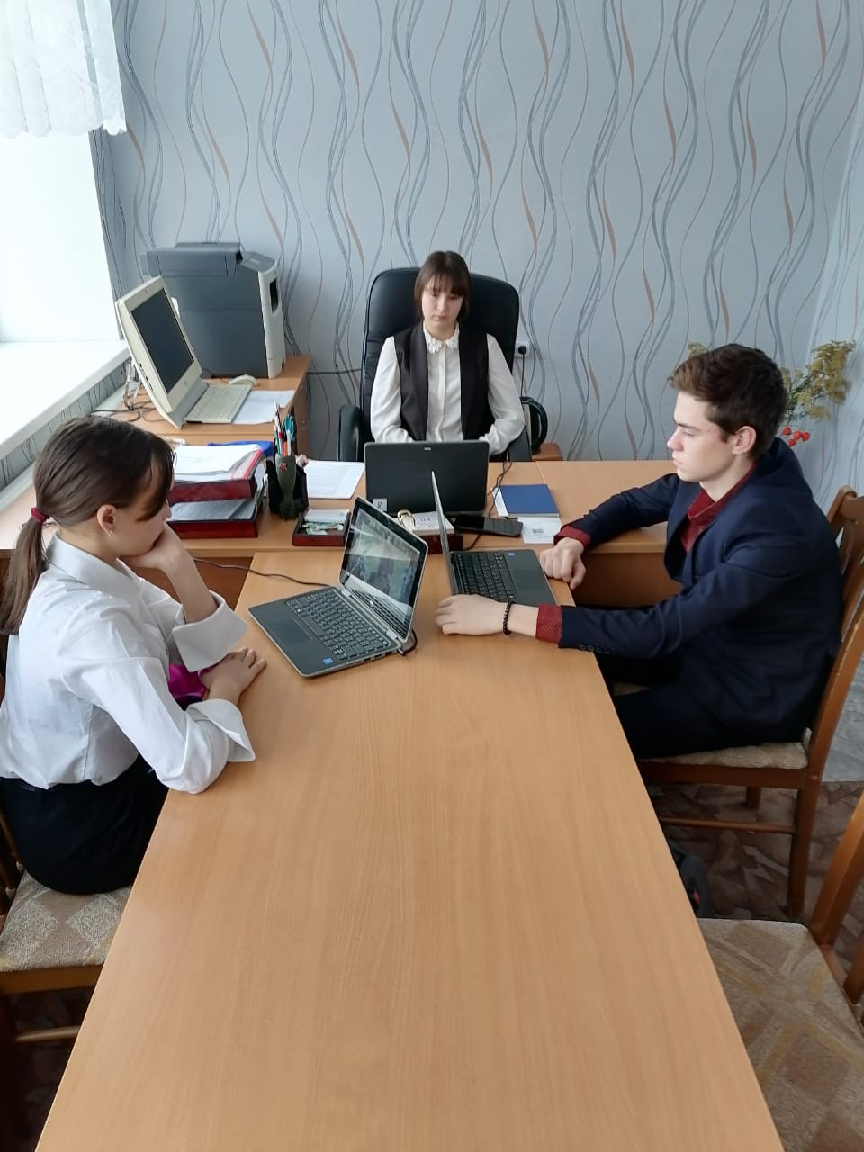
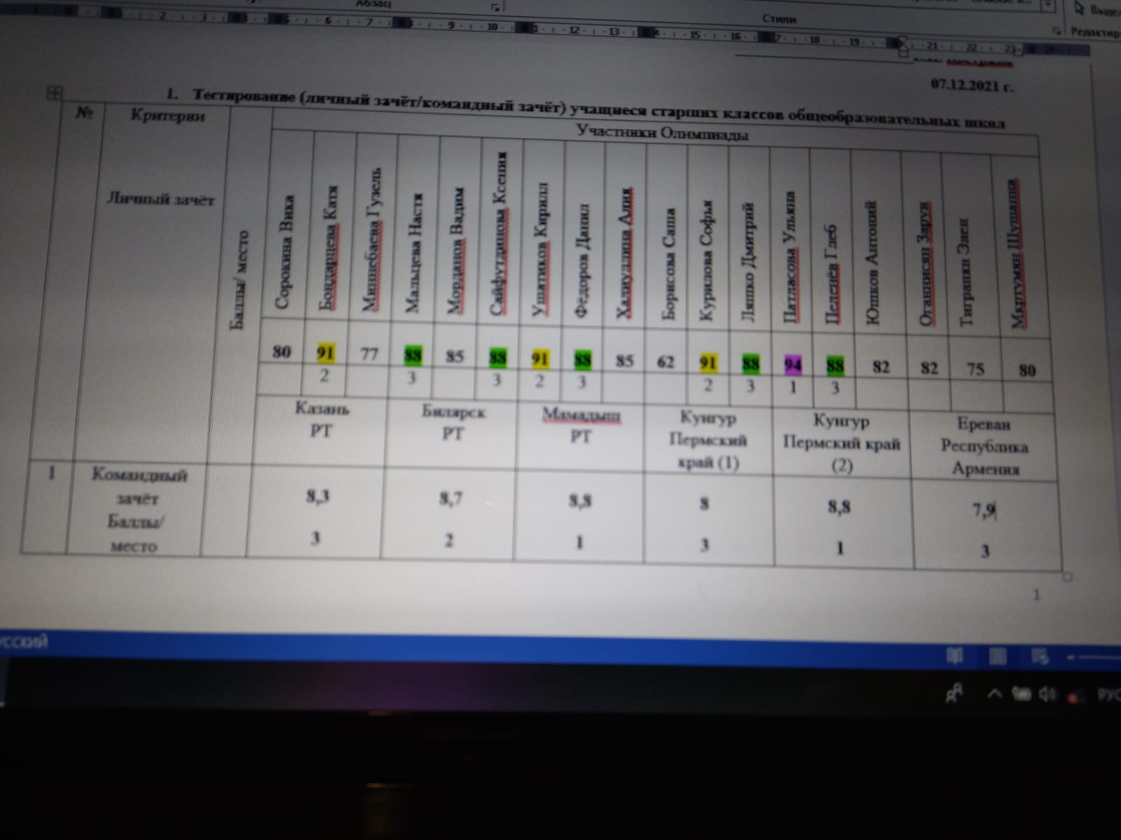
ОЛИМПИАДЫ
Международная онлайн- олимпиада по ОБЖ
II общекомандное место учащиеся Билярской школы

Slide 16
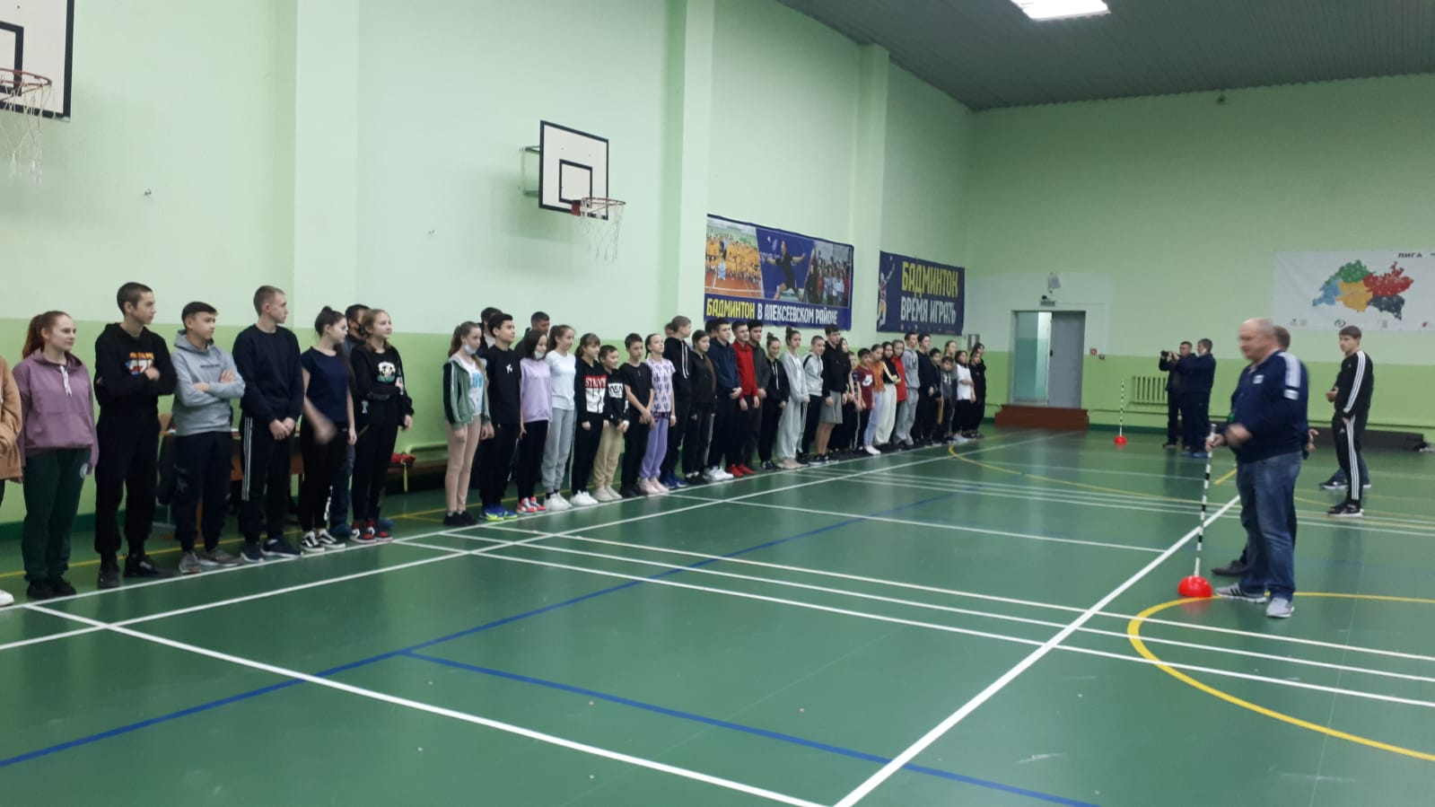
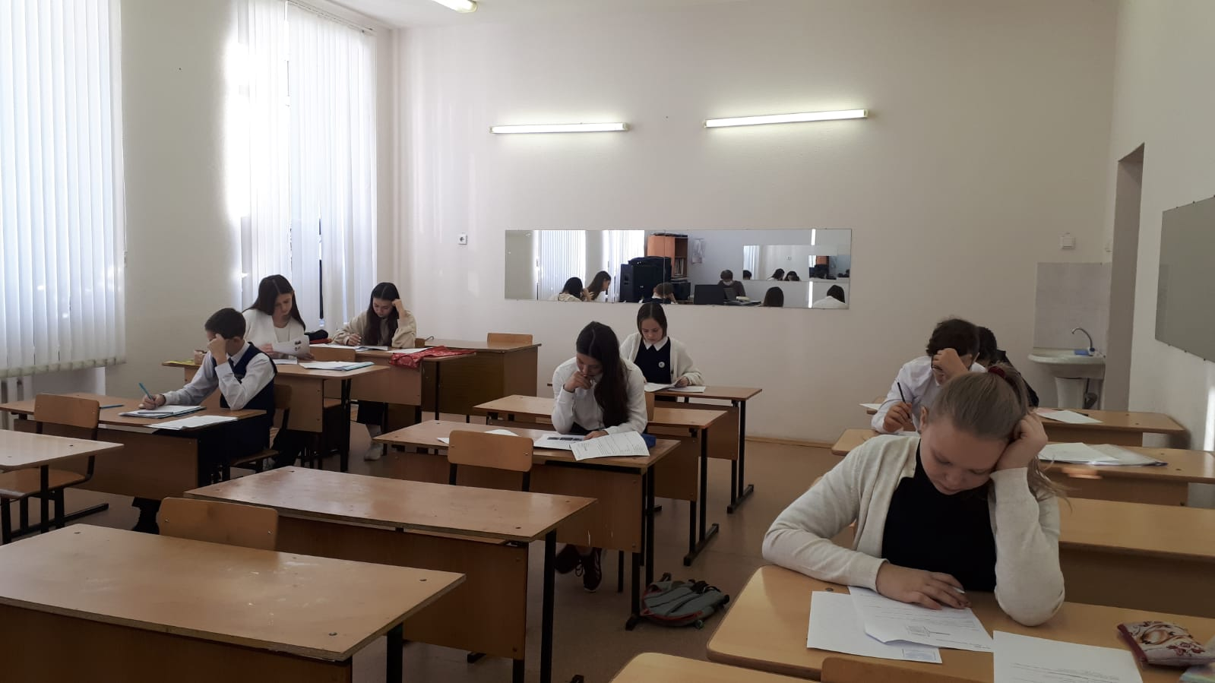
ОЛИМПИАДЫ муниципальный этап по предметам:
Право, математика, физическая культура, технология.

Slide 17
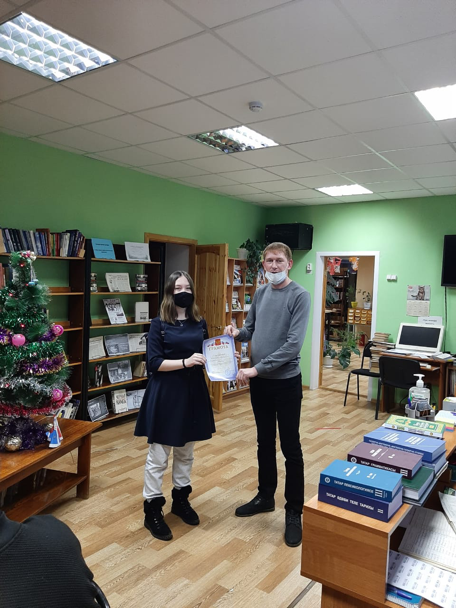
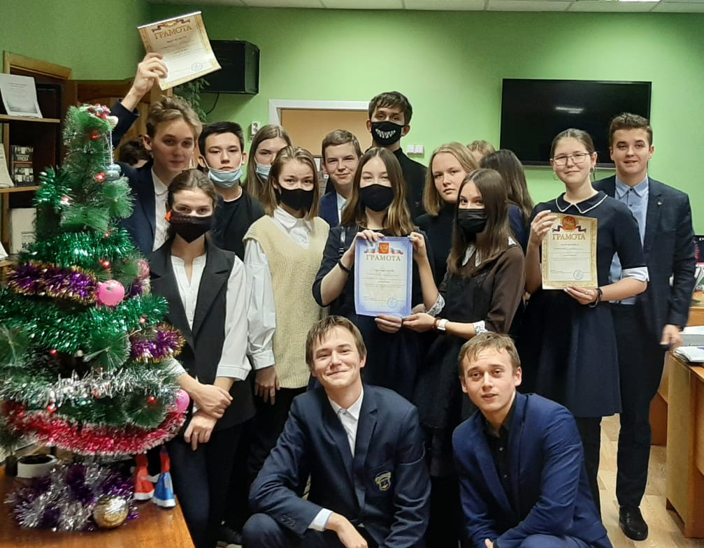
ОЛИМПИАДЫ
Интеллектуальная Олимпиада Приволжского федерального округа среди школьников
«Что? Где? Когда?»
1 место - АСОШ №3
2 место - АСОШ №3
3 место - АСОШ №1

Slide 18
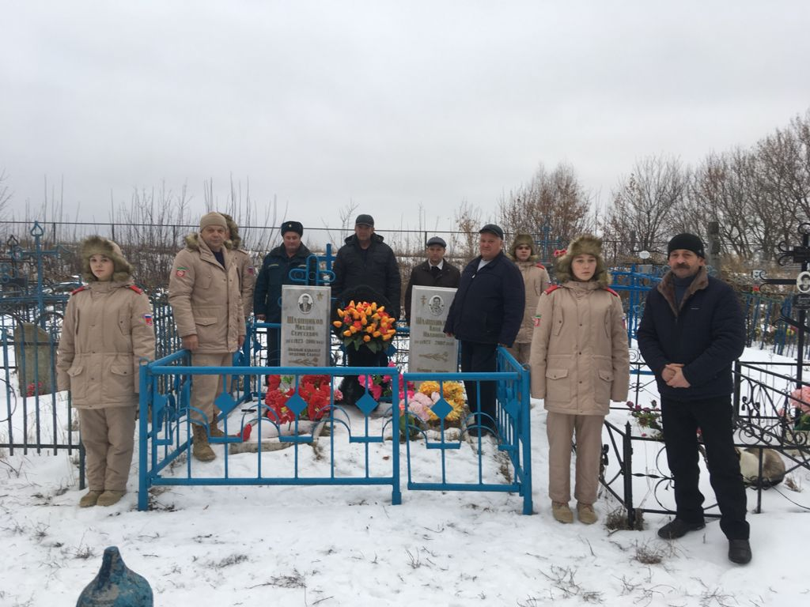
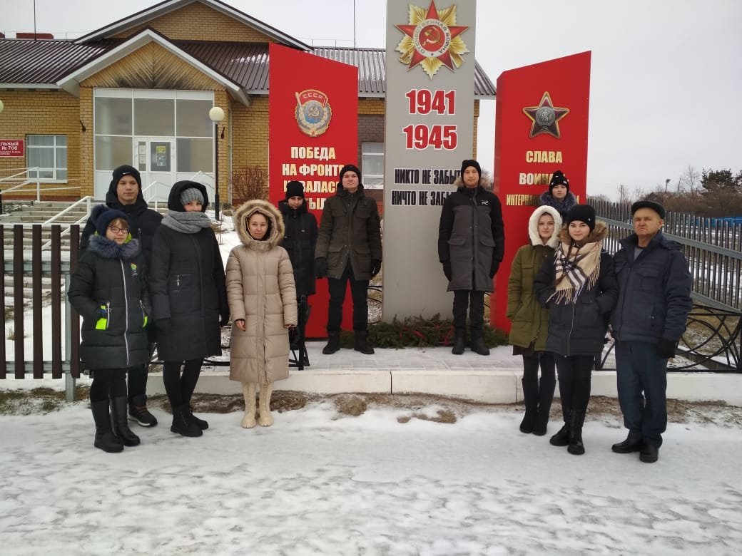
МЕРОПРИЯТИЯ (КОНКУРСЫ, АКЦИИ)
9 декабря - День Героев Отечества учащиеся школ района

Slide 19
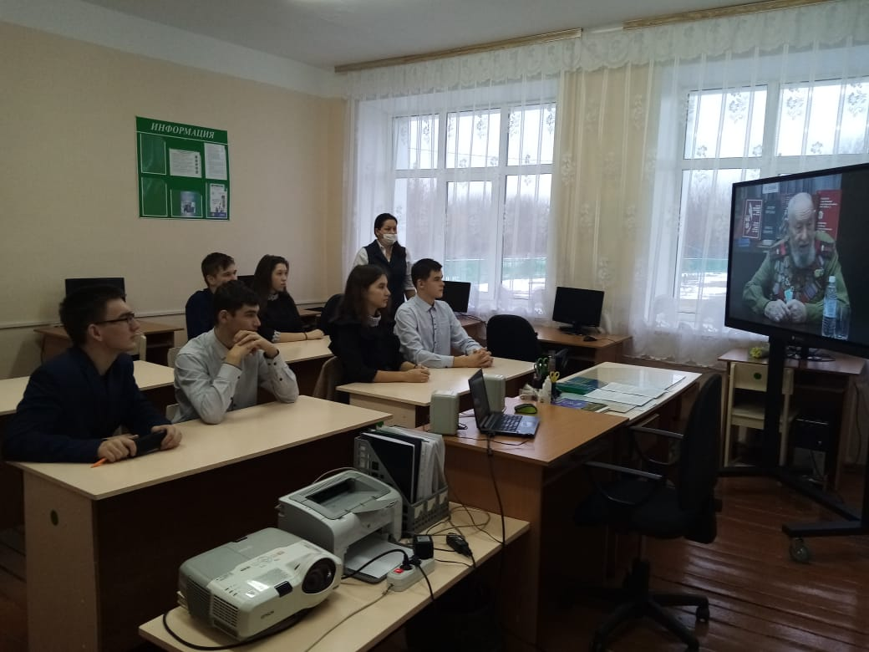
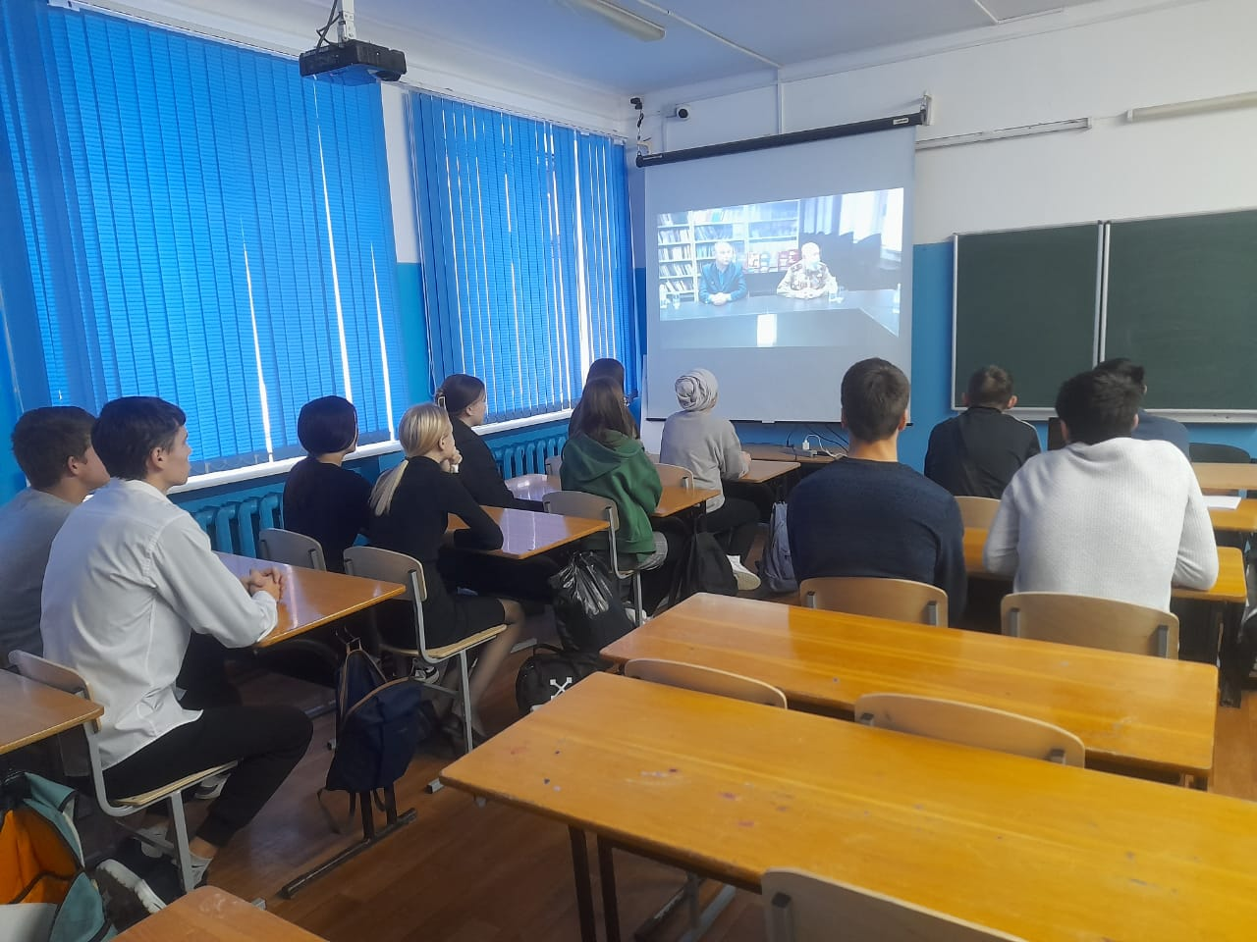
МЕРОПРИЯТИЯ онлайн - урок посвящённый Дню Героев Отечества встреча с людьми проявившими доблесть и отвагу на полях сражений:
- участником Великой отечественной войны, Ботовым Борисом Алексеевичем, награжденным орденом Великой Отечественной войны 1 степени и орденом Красной Звезды; - участником боевых действий в Афганистане, Вафиным Рустемом Габдулхаковичем, награжденным орденом Красной Звезды.

Slide 20
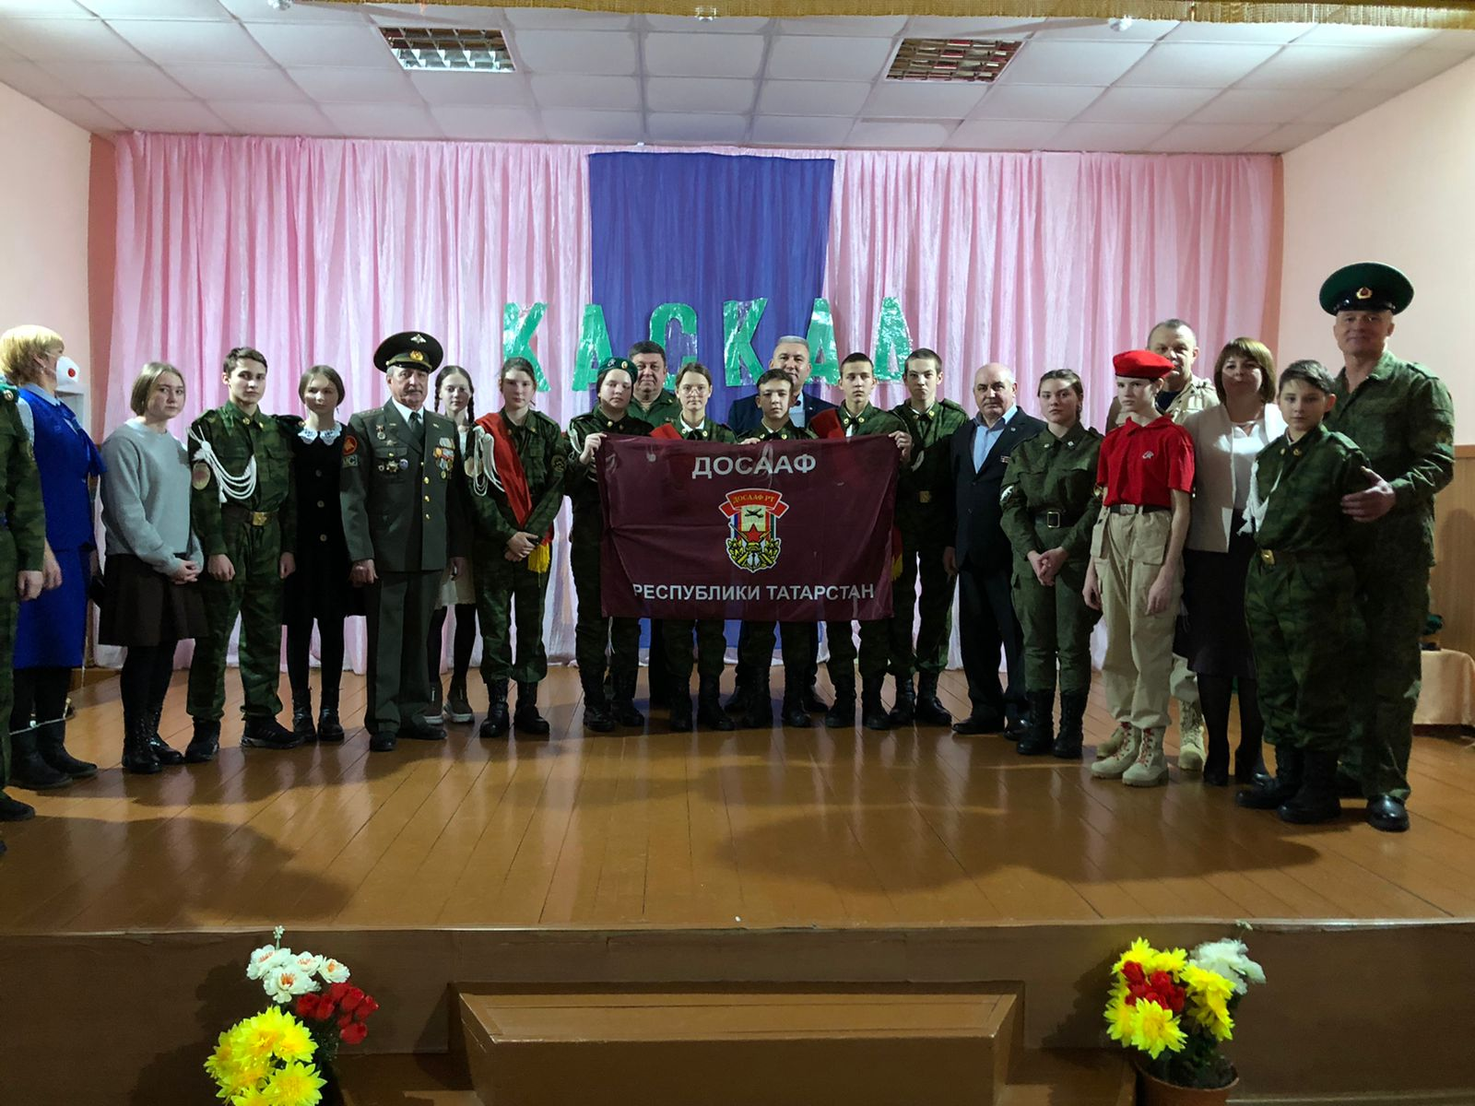
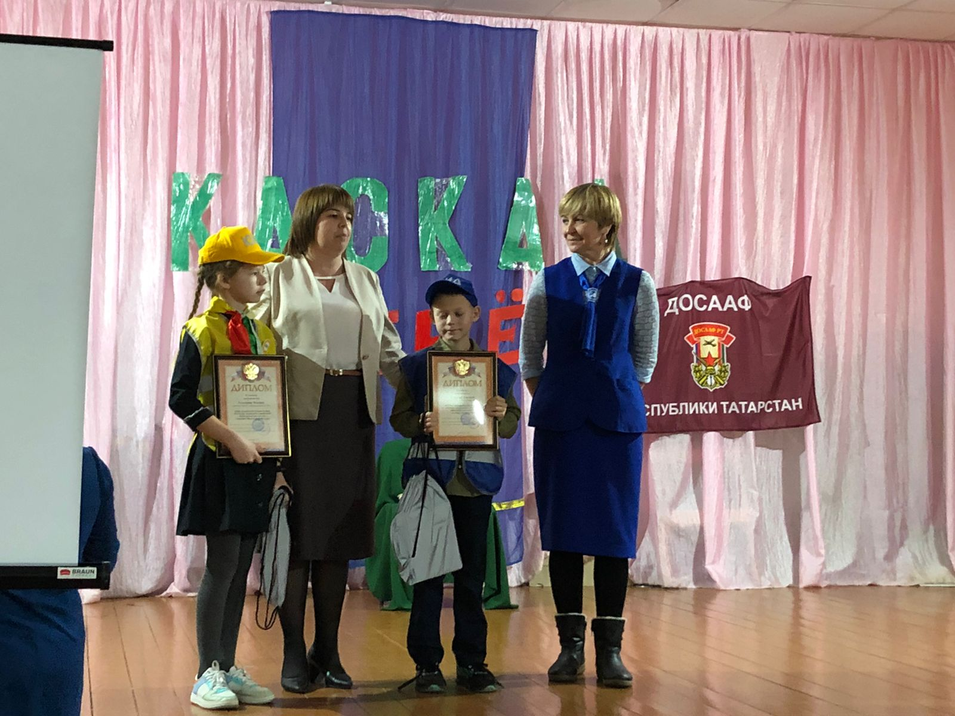
МЕРОПРИЯТИЯ (КОНКУРСЫ, АКЦИИ)
В рамках Дня Героев Отечества торжественное мероприятие с участием почетных гостей учащиеся Левашевской школы
День рождения ВПК «КАСКАД» (8 лет)
Принятие в ряды Юнармейцев,
Смотр отряда ЮИД

Slide 21
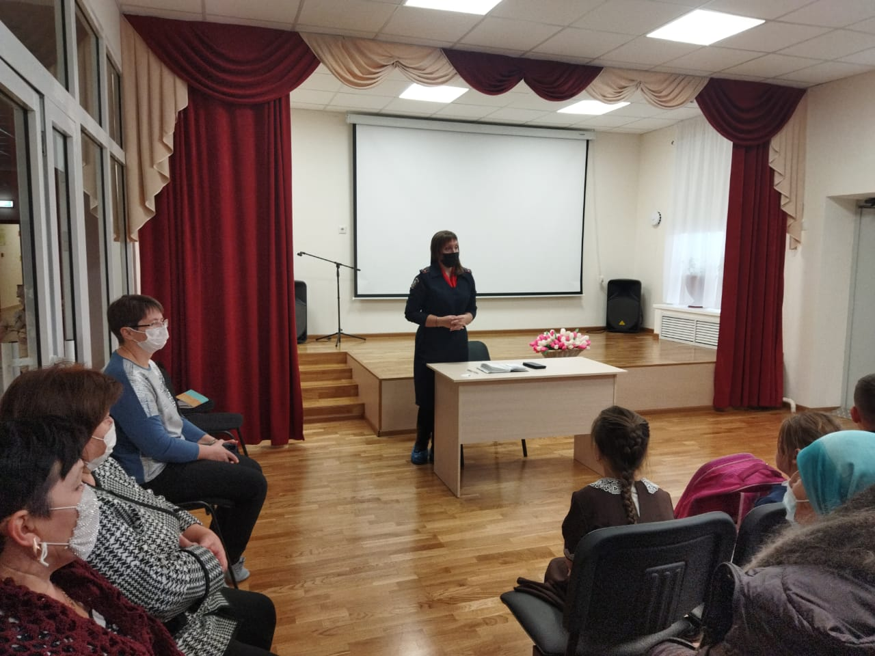
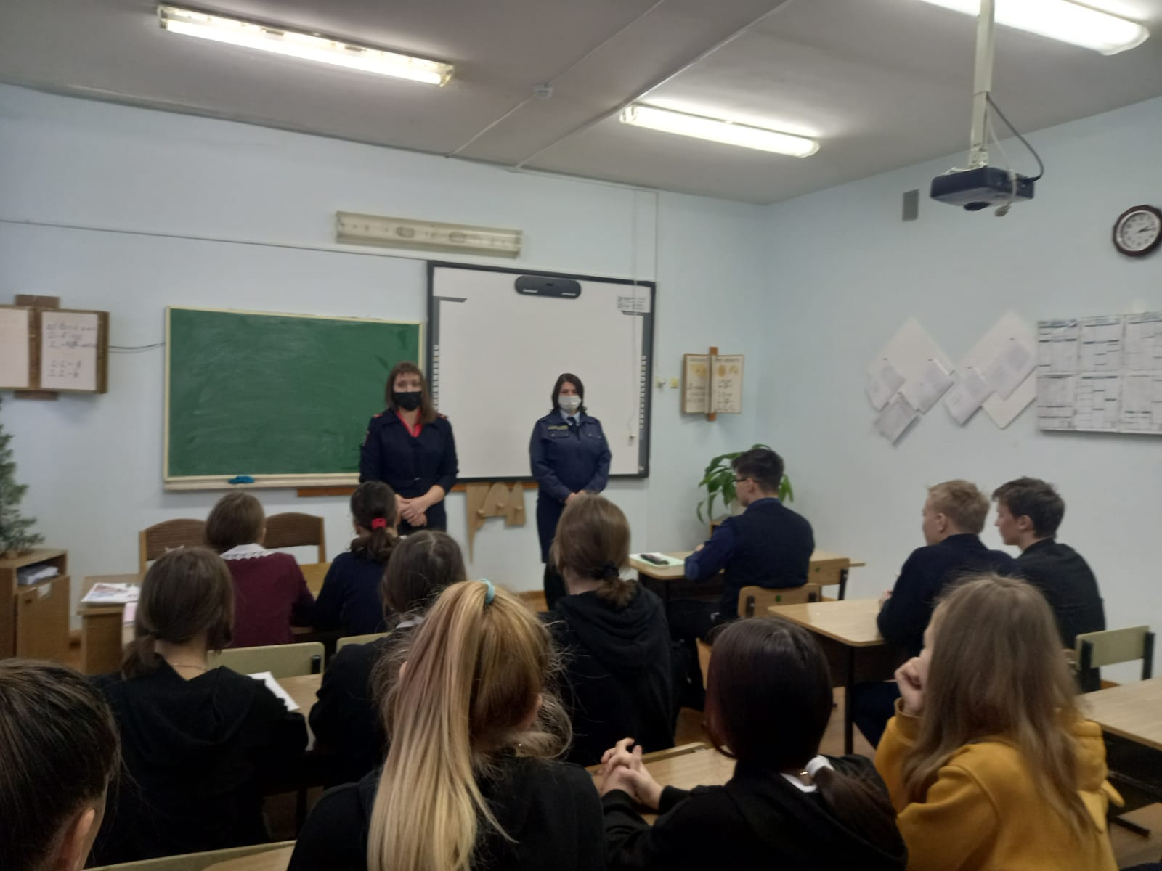
ПРОФИЛАКТИКА
Беседа по профилактике правонарушений среди несовершеннолетних
с участием инспектора ПДН Н.Г.Чекалиной.
Учащиеся Большетиганской, Сахаровской,Реченской школ

Slide 22
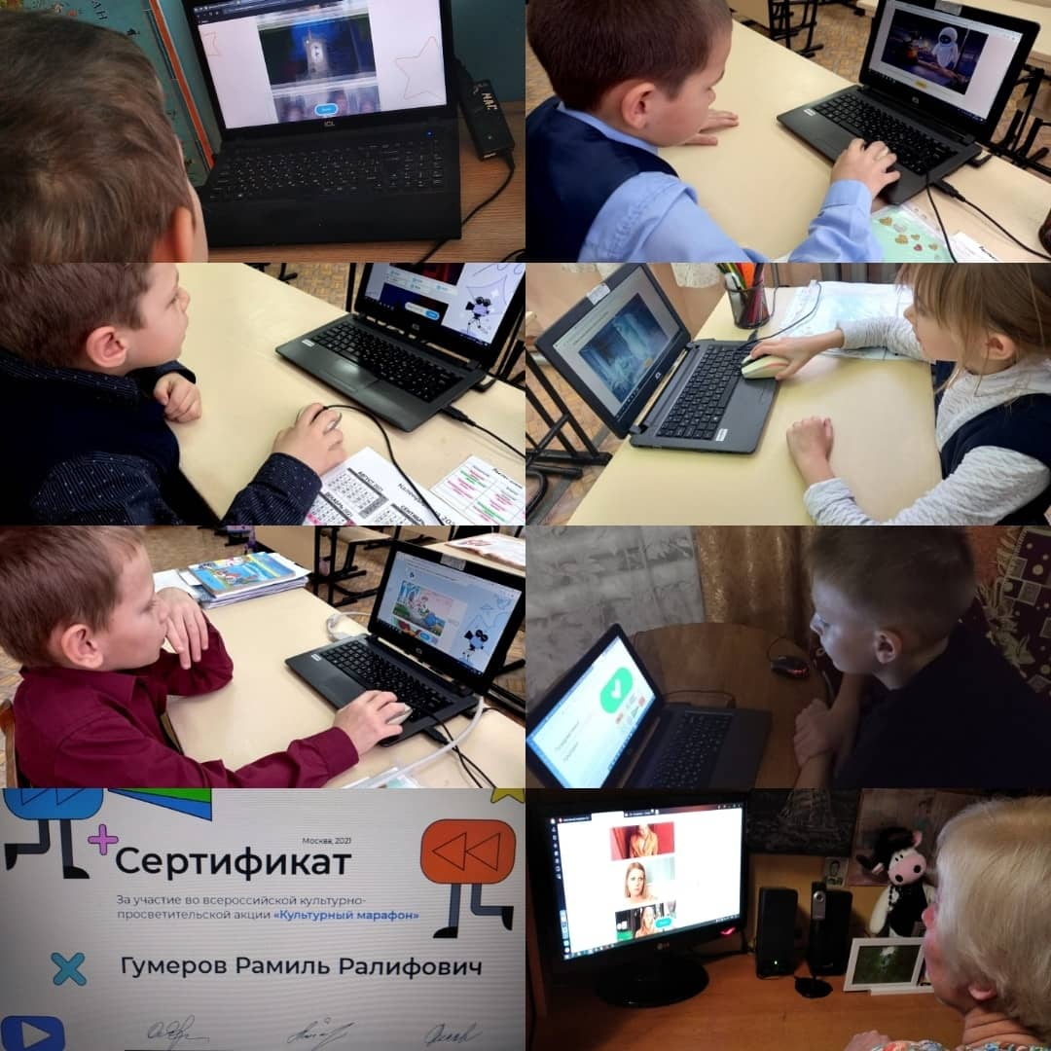

МЕРОПРИЯТИЯ (КОНКУРСЫ, АКЦИИ)
Всероссийская культурно-просветительская акция
"Культурный марафон» учащиеся школ

Slide 23
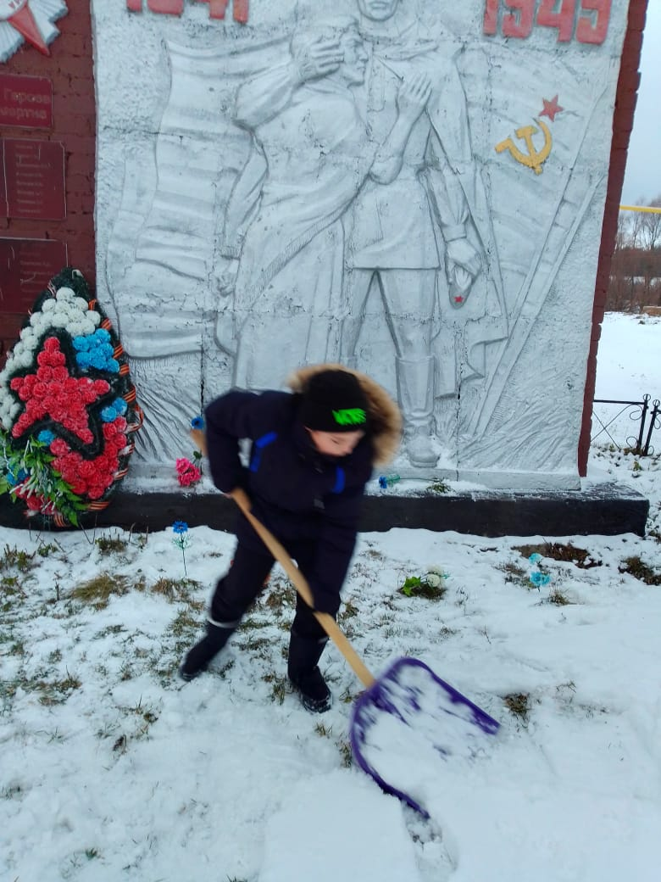
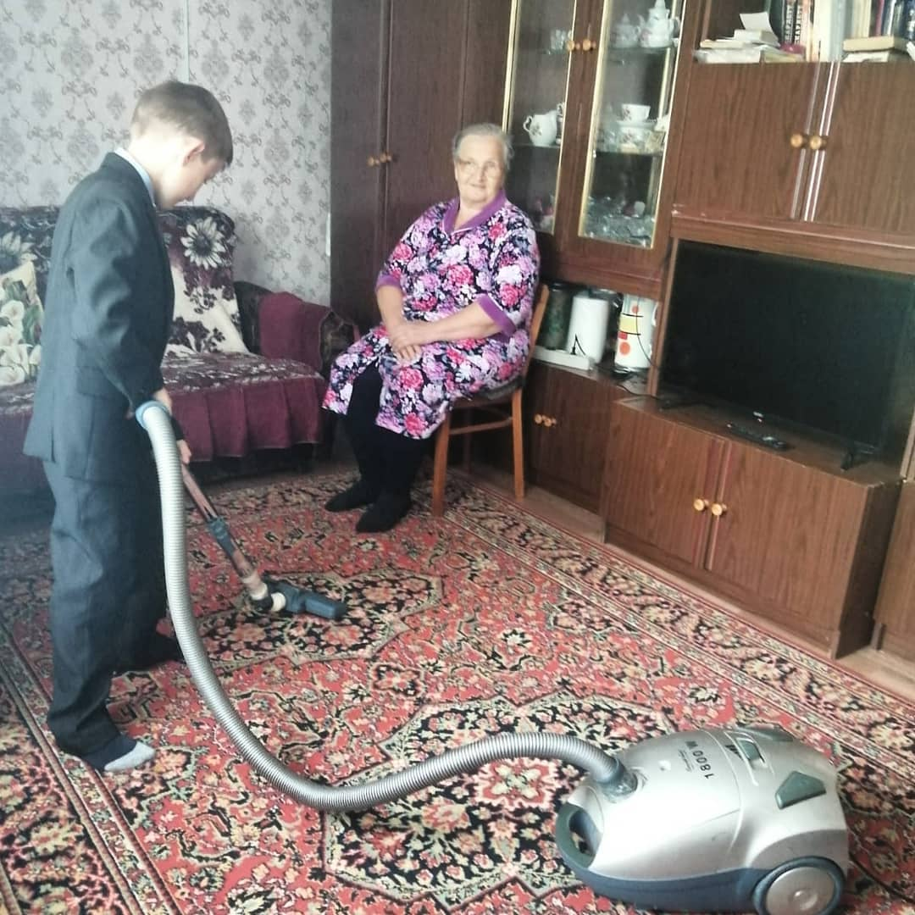
МЕРОПРИЯТИЯ (КОНКУРСЫ, АКЦИИ)
(6.12.2021) Акция «Волонтеры будущего» учащиеся школ

Slide 24
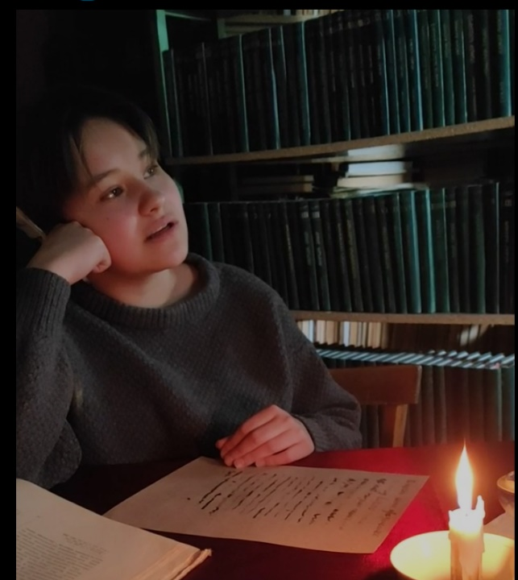
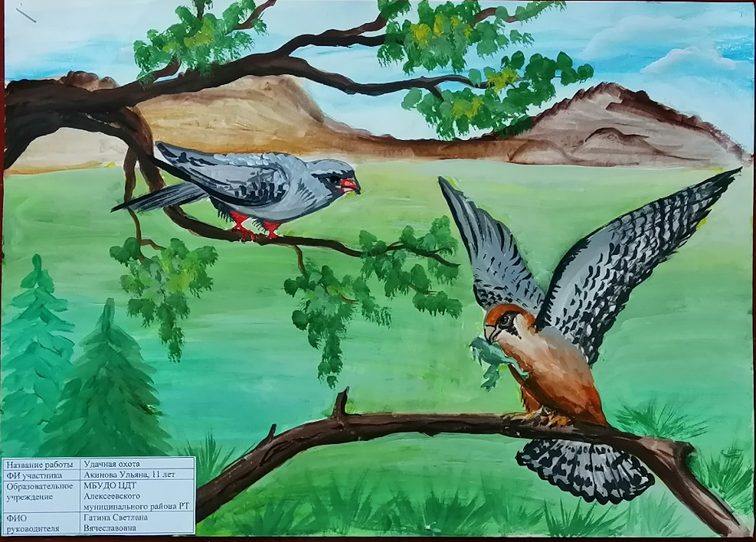
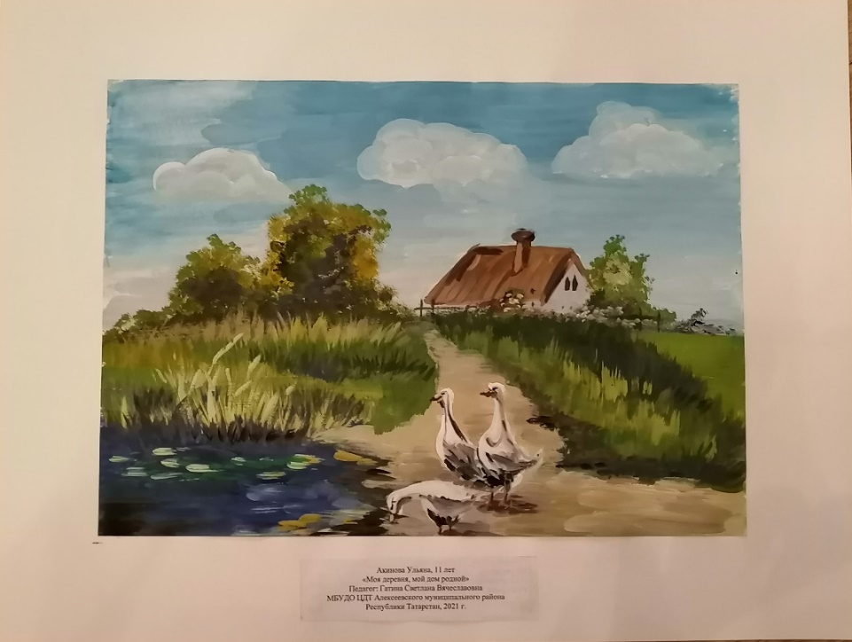
МЕРОПРИЯТИЯ (КОНКУРСЫ, АКЦИИ)
Участие в V Республиканском конкурсе детского творчества «Таланты Татарстана» воспитанники Центра Детского Творчества
номинация «Такие разные стихи» - поэтические литературные произведения
номинация «Моя малая родина»

Slide 25
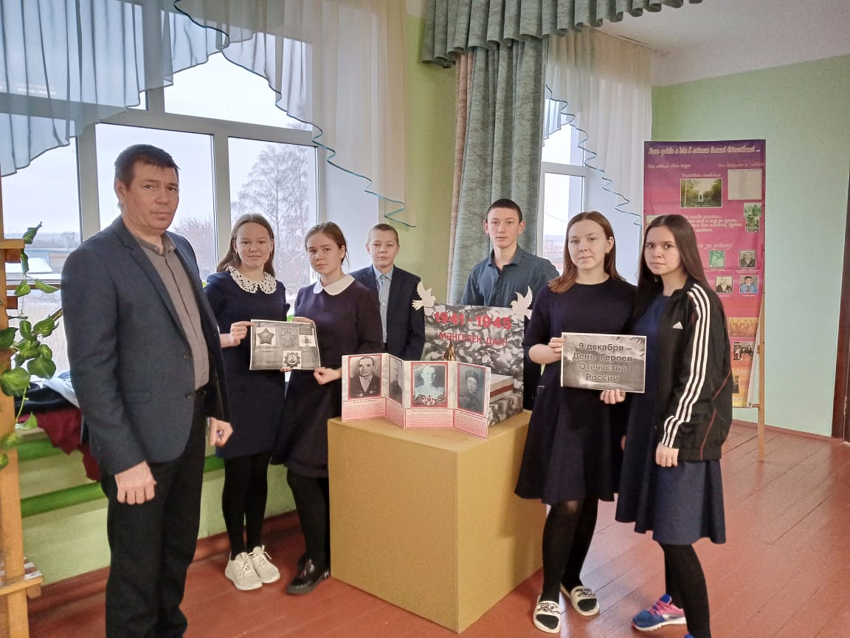
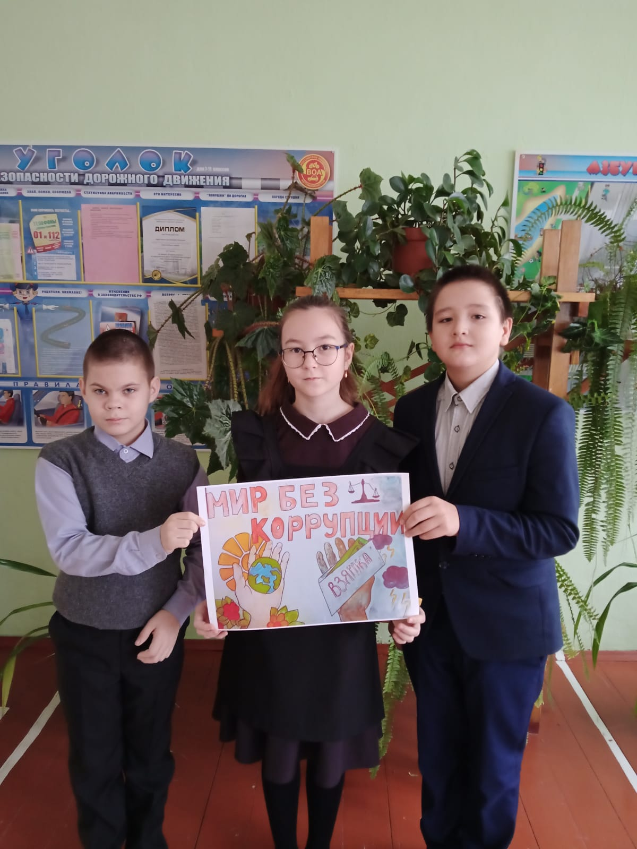

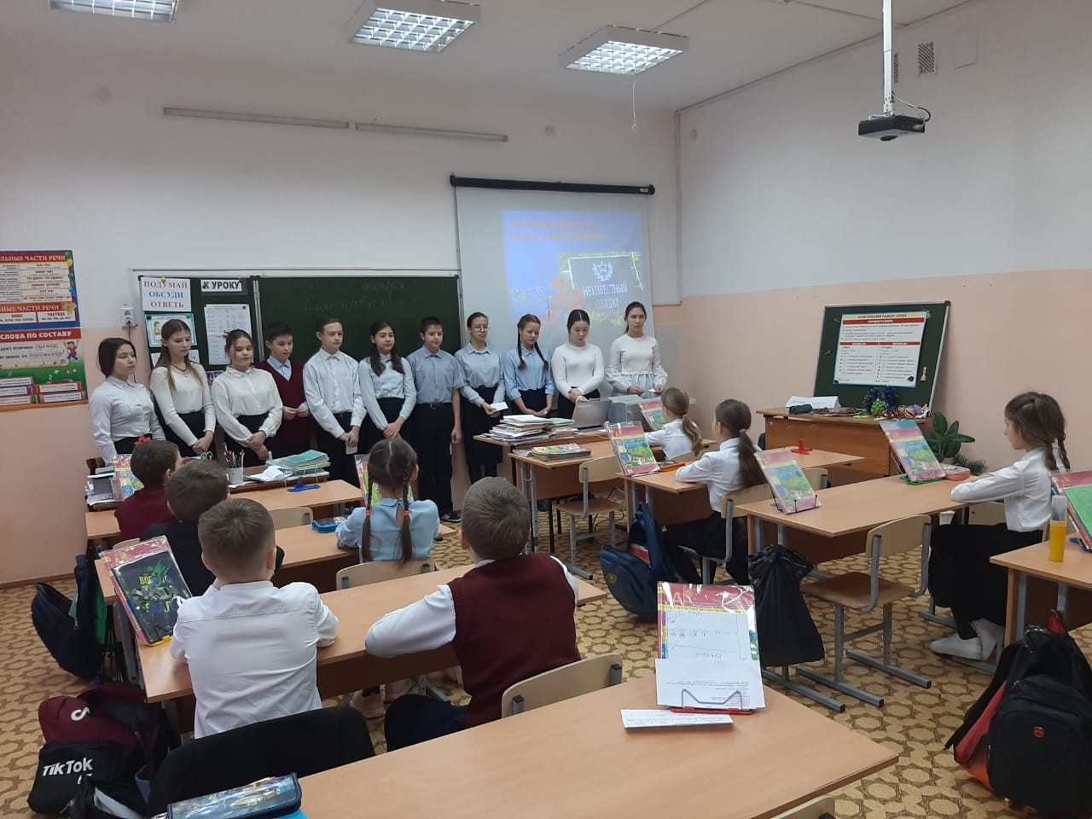
МЕРОПРИЯТИЯ (КОНКУРСЫ, АКЦИИ)
День борьбы с коррупцией

Slide 26
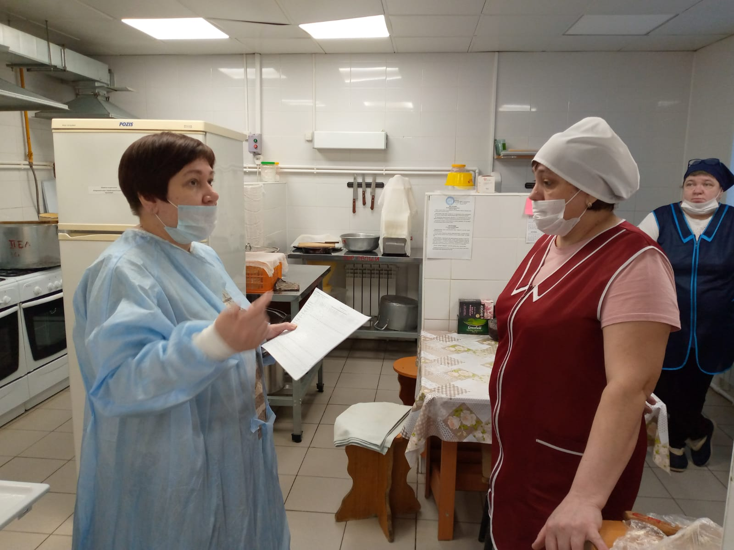
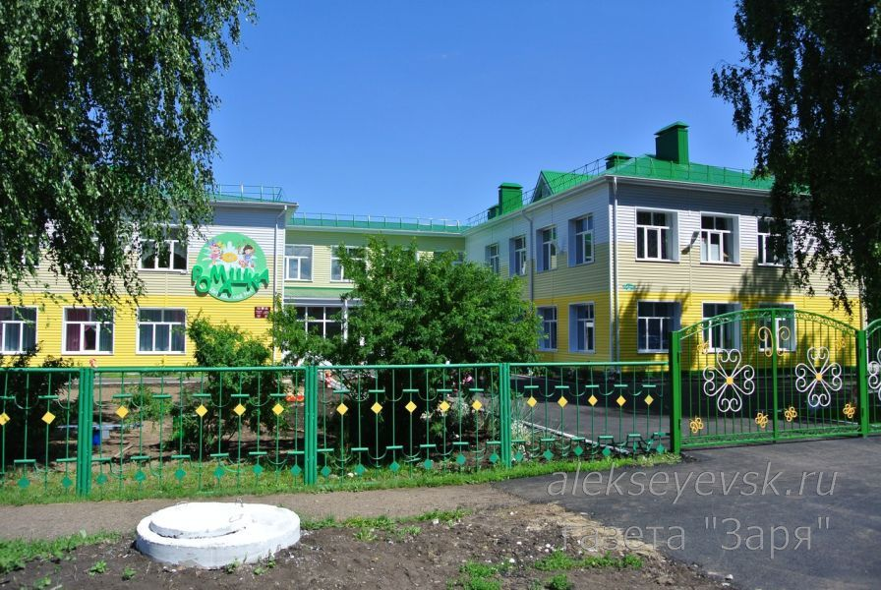
МЕРОПРИЯТИЯ профилактический визит в МБДОУ Алексеевский детский сад №1 «Ромашка»

Slide 27
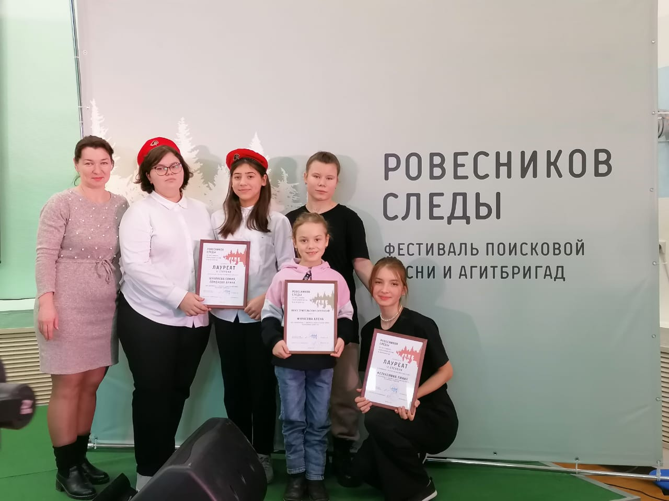
МЕРОПРИЯТИЯ г.Казань,
XII Межрегиональный (открытый) Фестиваль поисковой песни и агитбригад «Ровесников следы – 2021»
МБОУ «Билярская школа»
Лауреаты 2 степени:
Фетхуллова Лиана,
Шухляева София,
Семёнова Арина
Приз зрительских симпатий:
Фурасова Алёна
руководитель: А.А.Комракова

Slide 28
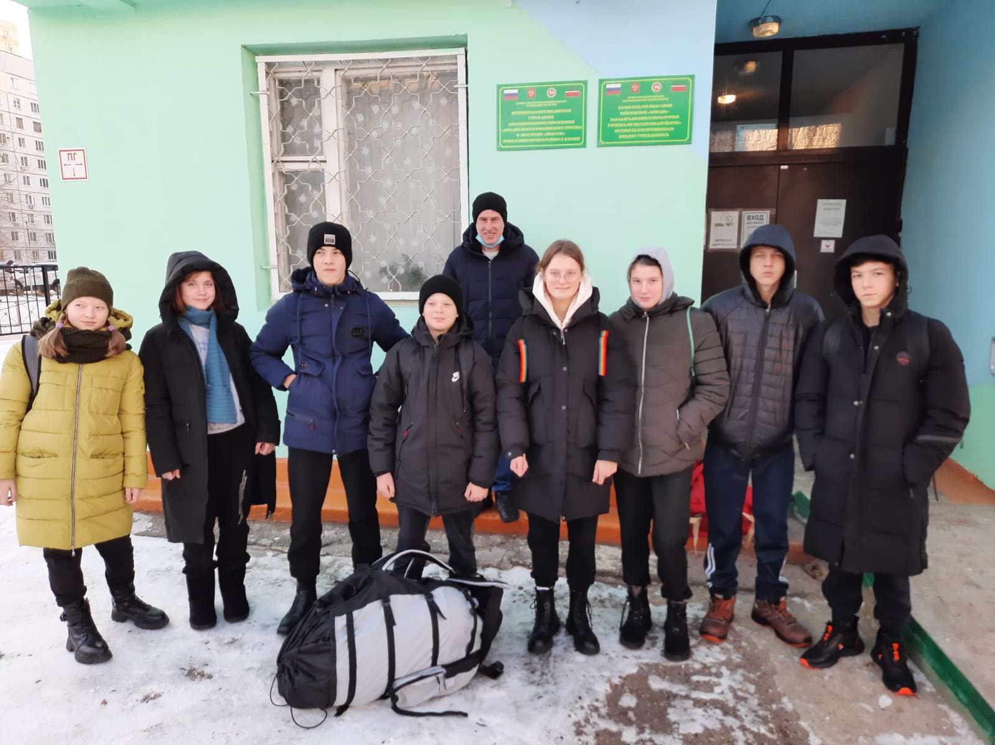

СОРЕВНОВАНИЯ по спортивному туризму г. Казань, «Залинг» (12.12.2021) учащиеся Билярской, Левашевской школ (воспитанники СДЮТЭ)

Slide 29


ФЕСТИВАЛЬ по линии ФОРПОСТ среди отрядов профилактики правонарушений
10 команд
АСОШ 1, АСОШ 2, АСОШ 3, Билярская СОШ, Левашевская ООШ, Ромодановская СОШ,
Среднетиганская СОШ, Мокрокурналинская СОШ, ЯлкынскаяООШ, Ерыклинская ООШ.
1 место- Ерыклинская ООШ
2 место- Среднетиганская СОШ
3 место- АСОШ №3 м.Г.С.Боровикова

Slide 30


МЕРОПРИЯТИЯ к 12 декабря – День Конституции РФ
Всероссийский урок «День Конституции РФ» школы района

Slide 31


ЯРМАРКА угощение блинами
Дошкольные учреждения поселка Алексеевское

Slide 32
КАЛЕНДАРНЫЙ ПЛАН
МКУ «Отдел образования Алексеевского муниципального района Республики Татарстан»
с 13 декабря по 18 декабря 2021 года

Slide 33
Дата | Место проведения | Мероприятие
13.12.2021 Понедельник | Дошкольные учреждения | Республиканский обучающий семинар для воспитателей по подготовке к смотру-конкурсу «Зеленый огонек – 2022» в формате Zoom Руководители дошкольных учреждений
 | Центр детского творчества | Муниципальный этап всероссийской и республиканской олимпиад школьников по предмету: «Геология» -10 чел.
14.12.2021 Вторник | Центр детского творчества | Мастер-класс: «Музыка вокруг нас!» Учащиеся школ
 | МКУ «Отдел образования Алексеевского муниципального района РТ» | Совещание по наградной политики в режиме ZOOM Методист отдела образования
 | Центр детского творчества | Муниципальный этап всероссийской и республиканской олимпиад школьников по предмету: «История Татарстана» -1 чел.
15.12.2021 среда | Центр детского творчества | Мастер-класс: «Простейшие барабанные ритмы» Учащиеся школ
 |  | Муниципальный этап республиканской олимпиады школьников по предмету: Родная (татарская) литература для учащихся-татар школ с русским языком обучения»- 2 чел.
 | МБОУ АСОШ №1 имени А.А.Малафеевой | Семинар педагогов дополнительного образования по линии Станции детского юношеского туризма и экскурсий.
16.12.2021 четверг | Министерство образования и науки РТ | Семинар по организации работы в системе «Электронный детский сад» Методист по дошкольному образованию
 | Центр детского творчества | Педагогический совет: «Современные образовательные технологии и педагогические инновации как инструмент управления качеством образования»
 |  | Мастер-класс: «Традиционное ремесло и современный дизайн интерьера
 |  | Муниципальный этап республиканской олимпиады школьников по предмету: Родной (татарский) язык для учащихся школ с татарским языком обучения -19 чел.

Slide 34
Дата | Место проведения | Мероприятие
16.12.2021 четверг | Школы района | О IV Всероссийский онлайн-зачет по финансовой грамотности для населения и предпринимателей. Педагоги школ
17.12.2021 пятница | Центр детского творчества МКУ «Отдел образования Алексеевского муниципального района РТ» | Мастер-класс «Традиционное ремесло и современный лук» Учащиеся школ
 |  | Муниципальный этап республиканской олимпиады школьников по предмету: Родной (татарский) язык для учащихся школ с русским языком обучения)-36 чел.
 |  | Муниципальный этап республиканского профессионального конкурса «Воспитатель года» в 2021- 2022 учебном году (просмотр видеоматериалов)
18.12.2021 суббота | МБОУ АСОШ №2 имени Героя Советского Союза И.Е.Кочнева | Обучающий семинар для выпускников XI классов по подготовке к государственной итоговой аттестации по образовательным программам среднего общего образования в форме единого государственного экзамена по предмету «Математика
 | Центр детского творчества | Муниципальный этап республиканской олимпиады школьников по предмету: Татарский язык для учащихся русскоязычных групп школ с русским языком обучения»-17 чел.
19.12.2021 воскресенье | г.Казань, Специализированный научно-олимпиадный центр «СОлНЦЕ» | Участие в игре «ЧТО? ГДЕ? КОГДА? С биологическим уклоном Учащиеся АСОШ №2

Slide 35

ВАКЦИНАЦИЯ
Наименование | Всего работников | Привито на 13.12.2021 | % привитых | На очереди в ближайшее время/ желающие
Учреждения образования | 954 | 909 | 95% | 0

